Slide 1
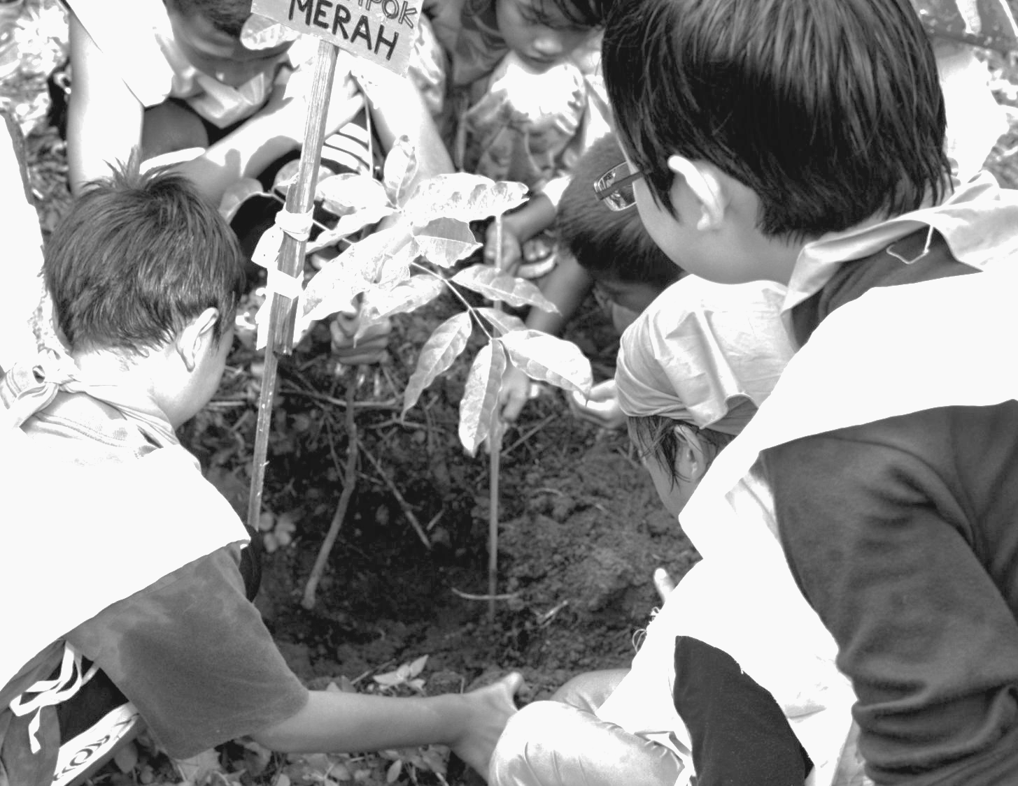
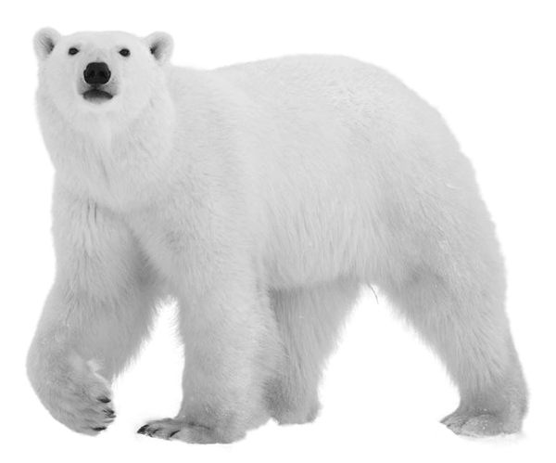
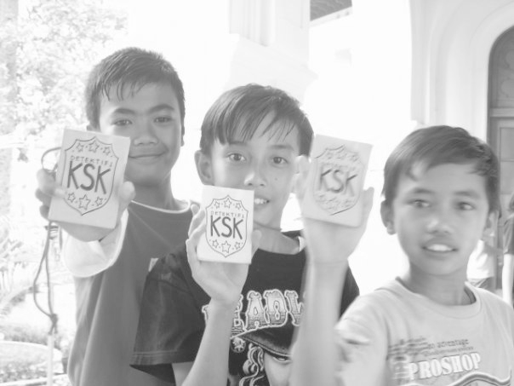
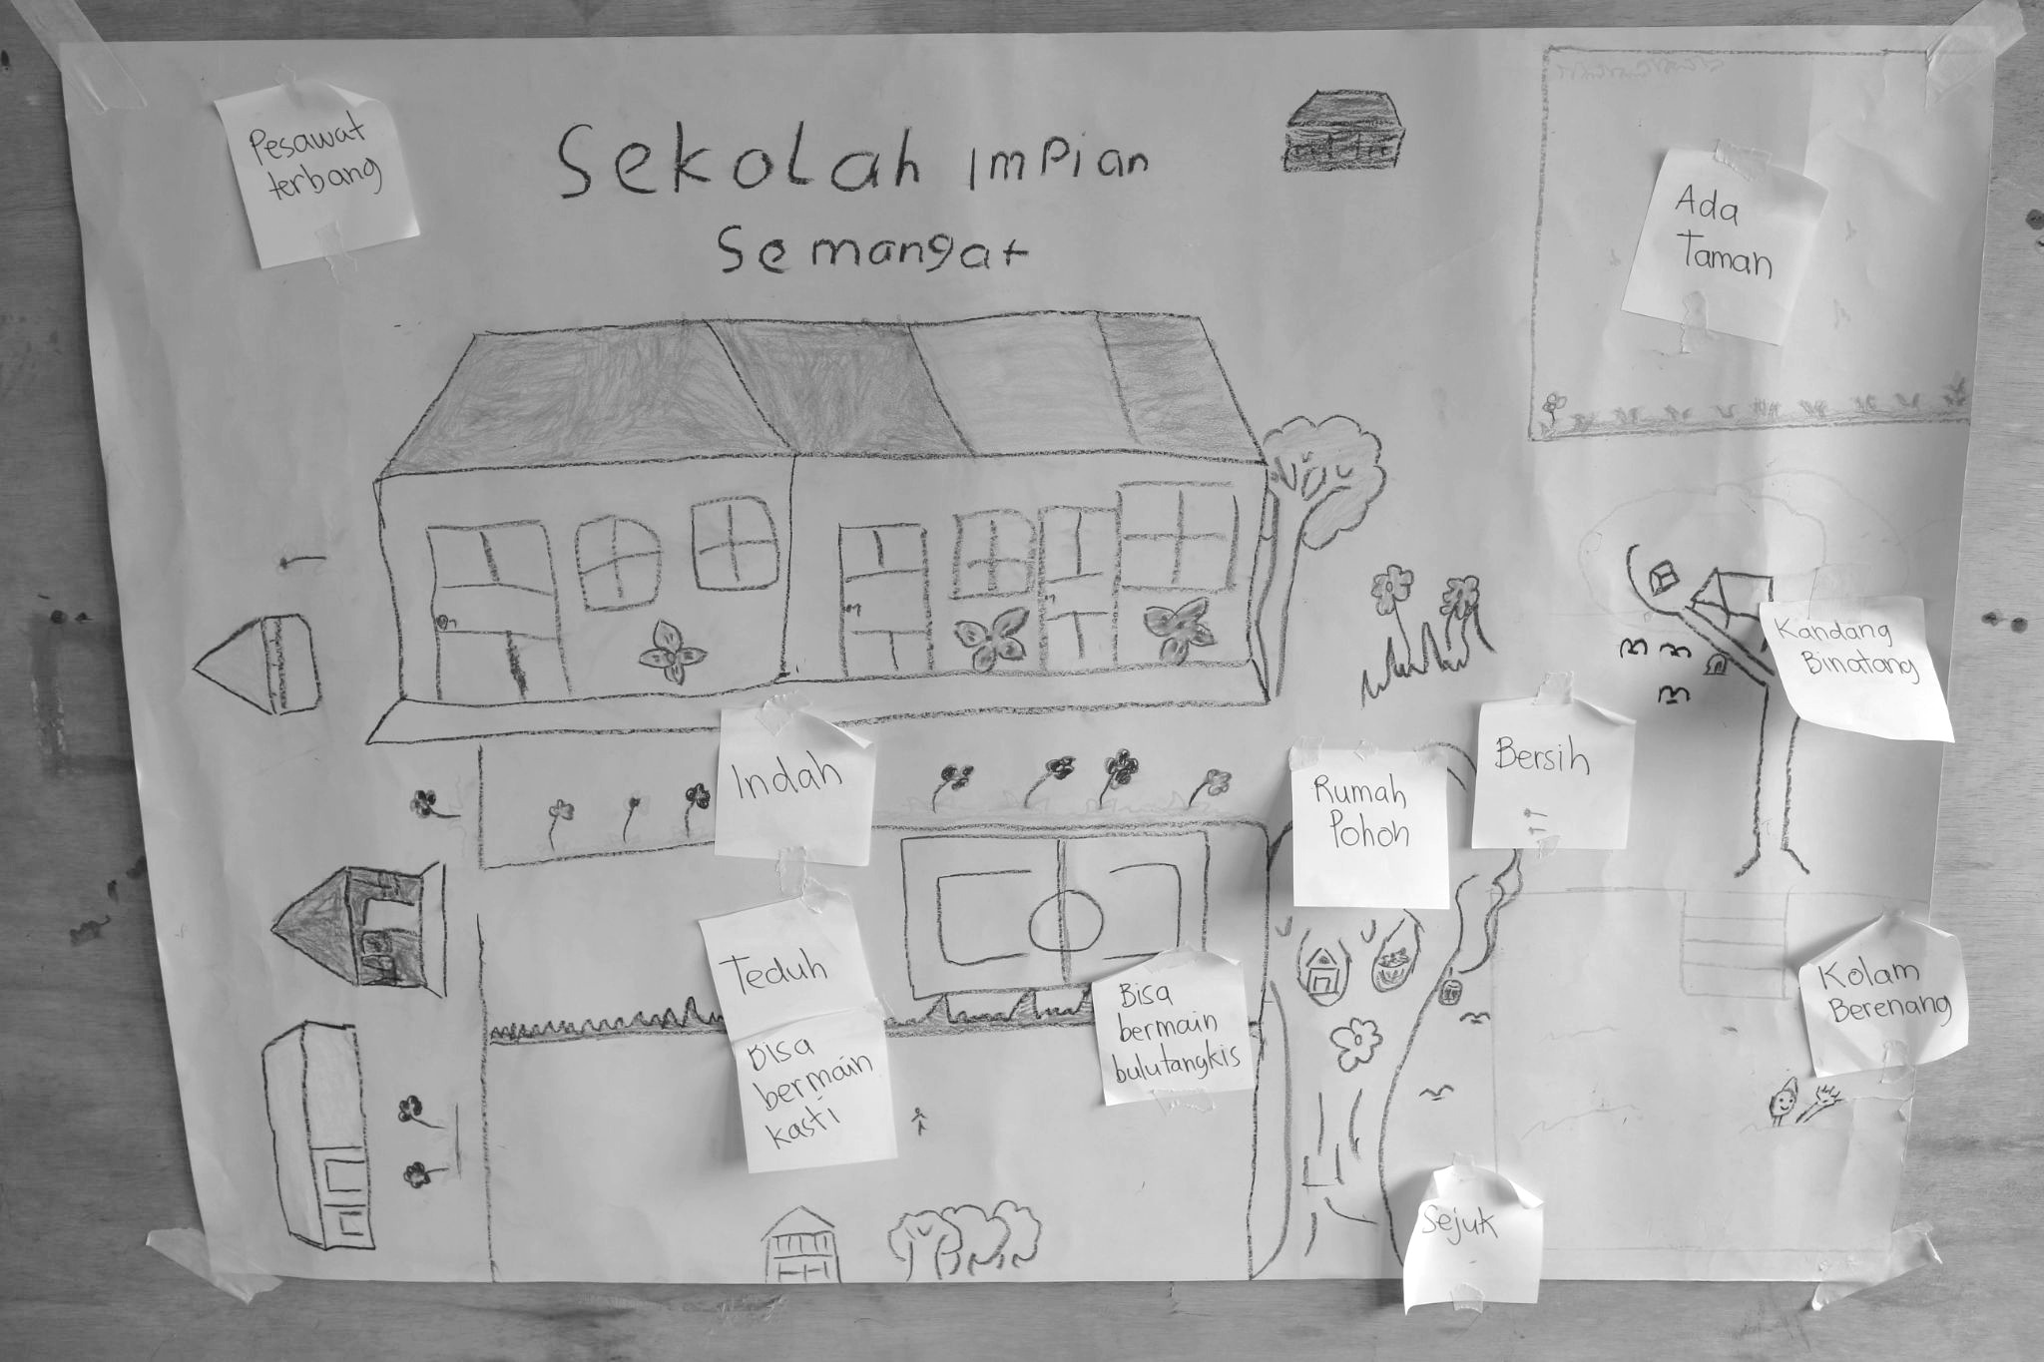
Kami Pejuang Iklim
Perangkat Ajar Projek Penguatan Profil Pelajar Pancasila
Bagi Guru SD Kelas V-VI (Fase C)
Tema: Gaya Hidup Berkelanjutan
Penulis: Kandi Sekarwulan, Jagabumi

Slide 2
Pengantar
Relevansi Projek bagi Sekolah
Saat ini di seluruh dunia, pendidikan mengenai perubahan iklim masih sangat kurang disampaikan kepada anak-anak (studyinternational.com).
Di masa depan, anak-anak akan berada di garis depan penanggulangan perubahan iklim, sehingga mereka perlu bersiap diri untuk mengambil peran tersebut. Anak-anak perlu memahami apa itu perubahan iklim, mengapa bisa terjadi, apa dampaknya terhadap kehidupan mereka, dan bagaimana mereka bisa melakukan tindakan nyata dalam mitigasi (pencegahan/pemulihan iklim) serta adaptasi (penyesuaian cara hidup terhadap dampak perubahan iklim).
Sebagai salah satu pusat pendidikan, sekolah memegang peranan penting dalam mempersiapkan peserta didik menghadapi masa depan dengan perubahan iklim. Setiap sekolah - baik di kota maupun desa, di pegunungan maupun pesisir - sedikit-banyak telah mengalami dampak perubahan iklim, karena itu tema ini sangat relevan disampaikan oleh sekolah di berbagai setting/konteks di Indonesia.
Perubahan iklim adalah fenomena global yang terjadi sebagai konsekuensi dari aktivitas manusia (IPCC, 2019). Penebangan hutan, pertanian dan peternakan, ekstraksi dan pembakaran bahan bakar fosil, serta timbunan sampah tercampur - semua hal tersebut menimbulkan emisi gas-gas rumah kaca dalam jumlah berlebih ke atmosfer Bumi. Gas rumah kaca menyerap lebih banyak radiasi panas matahari, yang menyebabkan peningkatan suhu atmosfer. Pada gilirannya, peningkatan suhu atmosfer mengubah pola cuaca dan musim di seluruh dunia - itulah yang disebut perubahan iklim.
Sejak pertama kali disampaikan oleh kalangan ilmiah, isu perubahan iklim terus menjadi kontroversi dengan banyaknya climate deniers (orang yang meragukan atau tidak percaya bahwa perubahan iklim sungguh terjadi). Indonesia ternyata merupakan negara dengan jumlah climate deniers terbanyak di dunia, dengan 21% warga negara menganggap perubahan iklim tidak ada, atau ada tetapi bukan disebabkan oleh manusia (Yougov, 2020). Namun asesmen jangka panjang yang baru-baru ini dilakukan oleh persatuan ilmuwan lintas negara bentukan PBB telah menegaskan dengan selang kepercayaan 95% bahwa perubahan iklim memang terjadi (IPCC, 2019), dan negara-negara dunia perlu segera bertindak untuk meresponnya.

Slide 3
Tujuan, alur, target
Dengan mengangkat tema “Gaya Hidup Berkelanjutan” dan mengacu kepada dimensi profil Pelajar Pancasila, projek “Kami Pejuang Iklim” bertujuan mewujudkan peserta didik berkesadaran lingkungan yang mampu berperan aktif dalam menjaga dan mengatasi permasalahan lingkungan, khususnya terkait perubahan iklim.
Projek ini dimulai dengan tahap pengenalan; peserta didik mengeksplorasi isu perubahan iklim dan faktor-faktor yang mempengaruhi kondisi iklim global. Selanjutnya pada tahap kontekstualisasi, peserta didik mempelajari bagaimana perubahan iklim mempengaruhi kehidupan manusia termasuk dirinya sendiri, juga kehidupan makhluk lain. Kedua tahap ini bertujuan menumbuhkan kesadaran peserta didik tentang keterhubungan antara berbagai elemen alam, juga empati terhadap makhluk hidup lain.
Dalam tahap pengantar aksi, peserta didik mengembangkan penguasaan kemampuan gotong royong melalui latihan-latihan kerjasama, komunikasi, dan merumuskan tujuan bersama. Tahap aksi membekali peserta didik dengan kemampuan melakukan adaptasi dan mitigasi perubahan iklim, sembari terus mengasah kemampuan gotong royong dengan berbagai pihak. Kedua tahap ini juga dirancang agar memberikan dampak nyata berupa pengurangan risiko bencana dan pemulihan iklim mikro.
Tahap berbagi dan tindak lanjut merupakan penutup alur pembelajaran. peserta didik menyebarluaskan ilmu yang diperoleh dari projek dan mendapatkan apresiasi, diakhiri dengan refleksi serta penguatan motivasi untuk menerapkan hasil belajar dalam praktik sehari-hari.
Untuk menciptakan perubahan nyata, pendidikan lingkungan tidak bisa berhenti pada penyadartahuan, tetapi harus pula mendorong munculnya gaya hidup berkelanjutan. Karena itu, projek “Kami Pejuang Iklim” menggunakan strategi pembiasaan untuk menumbuhkan perilaku ramah lingkungan pada peserta didik.
Melalui projek ini, peserta didik diharapkan dapat mengembangkan dua dimensi Profil Pelajar Pancasila yaitu: (1) Beriman Bertakwa pada Tuhan YME dan Berakhlak Mulia, khususnya elemen akhlak terhadap alam, dan (2) Bergotong Royong, khususnya elemen kerja sama dan kepedulian.

Slide 4
Dimensi dan Elemen
Profil Pelajar Pancasila yang berkaitan
Dimensi | Sub-elemen | Target Pencapaian di Fase C | Aktivitas terkait
Beriman, bertakwa kepada Tuhan Yang Maha Esa dan akhlak mulia | Memahami keterhubungan ekosistem Bumi | Memahami konsep sebab-akibat di antara berbagai ciptaan Tuhan dan mengidentifikasi berbagai sebab yang mempunyai dampak baik atau buruk, langsung maupun tidak langsung, terhadap alam semesta | 1, 2, 3, 6, 7, 8, 14
 | Menjaga lingkungan alam sekitar | Mewujudkan rasa syukur dengan berinisiatif untuk menyelesaikan permasalahan lingkungan alam sekitarnya dengan mengajukan alternatif solusi dan mulai menerapkan solusi tersebut | 4, 5, 8, 11, 12, 13, 14, 15, 17
Bergotong- royong | Kerja sama | Menyelaraskan tindakan sendiri dengan tindakan orang lain untuk melaksanakan kegiatan dan mencapai tujuan kelompok di lingkungan sekitar, serta memberi semangat kepada orang lain untuk bekerja efektif dan mencapai tujuan bersama | 2, 3, 5, 6, 7, 9, 10, 11, 12, 13, 14, 15, 16
 | Komunikasi untuk mencapai tujuan bersama | Memahami informasi dari berbagai sumber dan menyampaikan pesan menggunakan berbagai simbol dan media secara efektif kepada orang lain untuk mencapai tujuan bersama | 1, 2, 5, 6, 7, 8, 9, 10, 11, 12, 13, 14, 15, 16, 17
 | Tanggap terhadap lingkungan sosial | Tanggap terhadap lingkungan sosial sesuai dengan peran sosialnya dan berkontribusi sesuai dengan kebutuhan masyarakat | 4, 5, 7, 8, 9, 10, 11, 12, 13, 14, 15, 16

Slide 5
Referensi - perkembangan sub-elemen antarfase
Beriman, bertakwa kepada Tuhan Yang Maha Esa dan akhlak mulia
Sub elemen | Belum Berkembang | Mulai Berkembang | Berkembang Sesuai Harapan | Sangat Berkembang
Memahami keterhubungan ekosistem Bumi | Mengidentifikasi berbagai ciptaan Tuhan | Memahami keterhubungan antara satu ciptaan dengan ciptaan Tuhan yang lainnya | Memahami konsep harmoni dan mengidentifikasi adanya saling ketergantungan antara berbagai ciptaan Tuhan | Memahami konsep sebab-akibat di antara berbagai ciptaan Tuhan dan mengidentifikasi berbagai sebab yang mempunyai dampak baik atau buruk, langsung maupun tidak langsung, terhadap alam semesta
Menjaga lingkungan alam sekitar | Membiasakan bersyukur atas lingkungan alam sekitar dan berlatih untuk menjaganya | Terbiasa memahami tindakan-tindakan yang ramah dan tidak ramah lingkungan serta membiasakan diri untuk berperilaku ramah lingkungan | Mewujudkan rasa syukur dengan terbiasa berperilaku ramah lingkungan dan memahami akibat perbuatan tidak ramah lingkungan dalam lingkup kecil maupun besar | Mewujudkan rasa syukur dengan berinisiatif untuk menyelesaikan permasalahan lingkungan alam sekitarnya dengan mengajukan alternatif solusi dan mulai

Slide 6
Referensi - perkembangan sub-elemen antarfase
Bergotong-royong
Sub elemen | Belum Berkembang | Mulai Berkembang | Berkembang Sesuai Harapan | Sangat Berkembang
Kerja sama | Menerima dan melaksanakan tugas serta peran yang diberikan kelompok dalam sebuah kegiatan bersama | Menampilkan tindakan yang sesuai dengan harapan dan tujuan kelompok | Menunjukkan ekspektasi (harapan) positif kepada orang lain dalam rangka mencapai tujuan kelompok di lingkungan (sekolah dan rumah) | Menyelaraskan tindakan sendiri dengan tindakan orang lain untuk melaksanakan kegiatan dan mencapai tujuan kelompok di lingkungan sekitar, serta memberi semangat kepada orang lain untuk bekerja efektif dan mencapai tujuan bersama
Komunikasi untuk mencapai tujuan bersama | Memahami informasi sederhana dari orang lain dan menyampaikan informasi sederhana kepada orang lain dengan kata-kata sendiri | Memahami informasi yang disampaikan (ungkapan pikiran, perasaan dan keprihatinan) orang lain dan menyampaikan informasi secara akurat menggunakan berbagai simbol dan media | Memahami informasi dari berbagai sumber dan menyampaikan pesan menggunakan berbagai simbol dan media secara efektif kepada orang lain untuk mencapai tujuan bersama | Memahami informasi, gagasan, emosi, keterampilan dan keprihatinan yang diungkapkan orang lain melalui berbagai simbol dan media secara efektif, serta memanfaatkannya untuk meningkatkan kualitas hubungan interpersonal

Slide 7
Referensi - perkembangan sub-elemen antarfase
Bergotong-royong (lanjutan)
Sub elemen | Belum Berkembang | Mulai Berkembang | Berkembang Sesuai Harapan | Sangat Berkembang
Tanggap terhadap lingkungan sosial | Peka dan mengapresiasi orang-orang di lingkungan sekitar, kemudian melakukan tindakan sederhana untuk mengungkapkan- nya | Peka dan mengapresiasi orang-orang di lingkungan sekitar, kemudian melakukan tindakan untuk menjaga keselarasan dalam berelasi dengan orang lain | Tanggap terhadap lingkungan sosial sesuai dengan tuntutan peran sosialnya, dan menjaga keselarasan dalam berelasi dengan orang lain | Tanggap terhadap lingkungan sosial sesuai dengan peran sosialnya dan berkontribusi sesuai dengan kebutuhan masyarakat

Slide 8
Cara Penggunaan
Tentang Perangkat Ajar
Tentang Materi
Tentang Metode
Perangkat ajar ini lebih berupa acuan bagi guru. Guru dapat memodifikasi projek atau memilih aktivitas sesuai kondisi dan kebutuhan sekolah.
Perubahan iklim adalah sesuatu yang ilmiah/saintifik. Untuk mendapatkan pemahaman yang tepat, guru perlu memastikan bahwa peserta didik benar-benar memahami definisi suatu istilah sebelum mengolah istilah tersebut lebih jauh dalam diskusi, praktik, dan kegiatan lain.
Dalam projek ini, penguatan profil Pelajar Pancasila dilakukan melalui 2 cara yaitu aktivitas dan pembiasaan. Sangat disarankan untuk menerapkan tips pada halaman 10 sebagai pembiasaan akhlak kepada alam.
Perangkat ajar untuk projek ini terdiri dari:
7 Topik Utama
17 Aktivitas
84 Jam Pelajaran
Untuk usia Sekolah Dasar, pembelajaran perlu dilakukan secara konkret (melalui pengalaman indera). Karena itu, aktivitas untuk menyampaikan konsep dirancang dalam bentuk permainan, simulasi atau penyelidikan.
Perubahan iklim adalah fenomena yang kompleks, setiap bagiannya saling terkait dan saling mempengaruhi (sistemik). Namun karena keterbatasan projek, pembelajaran harus dipecah per bagian. Agar peserta didik dapat memahami gambaran besarnya, guru perlu memberikan ‘kait’ dari satu aktivitas ke aktivitas lain, sehingga keseluruhan projek ini menjadi satu cerita yang utuh.
Dalam projek ini asesmen pembelajaran dilakukan dengan dua cara:
1. Formatif (instrumen lembar refleksi dan lembar observasi)
2. Sumatif (instrumen lembar sumatif I dan II)
Untuk merangkum seluruh projek menjadi cerita utuh, di akhir projek akan diadakan pameran. Semua hasil kerja peserta didik sepanjang projek akan menjadi bahan pameran, sehingga hasil-hasil kerja tersebut perlu disimpan dengan baik.

Slide 9
Hal yang Perlu Diperhatikan Sebelum Memulai
Guru perlu terlebih dahulu mempelajari dan memahami isu Perubahan Iklim sebelum menyampaikannya pada peserta didik.
Sekolah perlu terbuka terhadap usulan dan aksi peserta didik yang membutuhkan kerjasama, respon serta dukungan sekolah (contoh: sekolah impian, sekolah siaga bencana)
Orang tua perlu mendapatkan sosialisasi tentang projek. Orang tua juga perlu mendapat edukasi dasar tentang perubahan iklim, agar dapat mendampingi dan mendukung proses belajar anak di rumah.
Guru dan sekolah dapat membangun kemitraan dengan lembaga / komunitas yang bergerak di bidang kebencanaan, juga lembaga riset atau perguruan tinggi setempat yang memiliki riset atau jurusan terkait perubahan iklim.
Guru dan sekolah berkomitmen merancang pembelajaran yang ramah lingkungan. Guru perlu memahamkan hal tersebut pada peserta didik sebelum memulai program.

Slide 10
Tips untuk Guru:
Menyelenggarakan Pembelajaran Yang Ramah Lingkungan
Untuk mencapai tujuan pembelajaran, projek ini menggunakan pembiasaan praktik ramah lingkungan dalam keseharian. Strategi pembiasaan ini dapat mulai dikembangkan dari rancangan pembelajaran, dengan menerapkan prinsip ‘produksi dan konsumsi yang bertanggung jawab’.
Beberapa cara praktis untuk menyelenggarakan pembelajaran yang ramah lingkungan:
Pemilihan alat-bahan
Sebisa mungkin manfaatkan apa yang ada sebelum membeli barang baru.
Kumpulkan material guna ulang untuk digunakan sebagai bahan kegiatan, misalnya kertas guna ulang, kardus, kertas kado bekas, majalah dan koran bekas, botol serta gelas kemasan.
Makan dan minum
Pilihlah makanan-minuman lokal yang minim kemasan. Sebisa mungkin hindari makanan-minuman yang dikemas dengan plastik. Saat beraktivitas di luar ruang, ajak peserta didik membawa botol minum dan peralatan makan sendiri.
Mengelola sampah
Ingatlah bahwa mengurangi sampah selalu lebih mudah daripada mendaur ulang. Usahakan mengurangi sampah. Kalaupun ada, pisahkan sampah organik dan anorganik, kemudian kelola secara terpisah (organik dibuat kompos, anorganik didaur ulang).
Etika terhadap makhluk lain
Ketika berkegiatan di alam, gunakan pakaian berwarna gelap dan hindari bersuara keras agar tidak mengejutkan hewan liar. Hewan liar tidak boleh diberi makan. Hindari kegiatan yang melukai pepohonan atau merusak tetumbuhan di sekitar.
Etika ‘jangan tinggalkan bekas’
Ketika berkegiatan di alam, usahakan meninggalkan tempat tersebut dalam kondisi sama seperti sebelumnya.
“Yang boleh diambil hanya foto dan sampah, yang boleh ditinggalkan hanya jejak kaki, dan yang boleh dibunuh hanya waktu.”
Ketika bepergian
Pilih transportasi yang paling ramah lingkungan namun realistis (sesuai jarak tempuh dan tingkat kebugaran peserta didik). Secara berurutan: berjalan adalah paling ramah, lalu bersepeda, naik kendaraan umum, carter kendaraan, terakhir kendaraan pribadi.

Slide 11
Alur Tahapan Projek
P A H A M I
T A N G G A P I
B A G I K A N
Pengenalan
Haa? Perubahan Iklim?
(2 aktivitas)
Bagaimana Iklim Bisa Berubah?
(3 aktivitas)
Kontekstualisasi
3. Kalau Iklim Berubah, Lalu Apa?
(3 aktivitas)
Pengantar Aksi
4. Mari Atasi Bersama
(3 aktivitas)
Aksi
5. Adaptasi: Aku Siaga Bencana
(2 aktivitas)
6. Mitigasi: Aksiku untuk Iklim
(2 aktivitas)
Berbagi dan Tindak Lanjut
7. Kami Pejuang Iklim
(2 aktivitas)
Memperkenalkan peserta didik pada isu perubahan iklim, faktor penyebab dan penetralnya, serta bagaimana perubahan iklim berdampak pada kehidupan manusia dan makhluk lain
Memahamkan pentingnya peran aktif setiap orang dalam merespon perubahan iklim, memberikan pengalaman tentang praktik/aksi nyata yang dapat dilakukan peserta didik
Merayakan pencapaian, mendorong keberlanjutan praktik di kehidupan sehari-hari peserta didik
Pertanyaan esensial:
Bagaimana kita bisa bekerja sama untuk menanggulangi dampak perubahan iklim?
Pertanyaan esensial:
Bagaimana kita bisa melanjutkan adaptasi dan mitigasi iklim dalam kehidupan sehari-hari?
Pertanyaan esensial:
Apa itu perubahan iklim?
Bagaimana iklim bisa berubah?
Apa dampak dari perubahan iklim?

Slide 12
Topik 1
Haa? Perubahan Iklim?
Aktivitas 1
Tujuan
Memperkenalkan istilah ‘perubahan iklim’ pada peserta didik
Waktu:
3 JP (105 menit)
termasuk tugas
Bahan:
Buku catatan (dibawa oleh peserta didik), alat warna, kertas kado atau majalah bekas, lem-gunting
Peran guru:
Fasilitator
Persiapan
Sebelum pertemuan pertama, peserta didik menyiapkan satu buku catatan untuk ‘jurnal projek.’ Buku catatan sebaiknya dari guna ulang kertas bekas atau buku tulis yang belum habis pakai.
Pelaksanaan
Guru memulai dengan memberitahu peserta didik, kita akan menjalani sebuah petualangan untuk mengenal perubahan iklim. Guru bertanya, apakah peserta didik pernah mendengar ‘perubahan iklim’ sebelumnya, juga apa yang mereka rasakan/pikirkan ketika mendengarnya.
Peserta didik bergiliran mengungkapkan apa yang mereka rasakan/pikirkan ketika mendengar istilah ‘perubahan iklim.’
Guru menyampaikan definisi sederhana dari istilah perubahan iklim (lihat tips), lalu mengajak peserta didik menyelidiki apakah perubahan iklim benar-benar ada. Caranya adalah mewawancara orang yang berusia 50 tahun ke atas (kakek/nenek, tetua desa, dan sebagainya):
Apakah kota/desa kita dahulu berbeda dengan sekarang?
Apa saja perbedaannya?
Seperti apa musim, udara dan cuaca sewaktu Anda masih kecil?
Apa bedanya dengan musim/udara/cuaca sekarang?
Penutup: peserta didik menamai dan menghias jurnal projek miliknya.
Tugas
Peserta didik melakukan wawancara, kemudian menuliskan hasilnya di jurnal projek.
Tips: Menyederhanakan kata “iklim”
Definisi formal ‘iklim’ adalah ‘pola cuaca yang relatif tetap di suatu wilayah dalam jangka waktu lama.’ Definisi ini mungkin mengandung istilah yang belum dikenal peserta didik, sehingga guru perlu menyederhanakan dan membuatnya kontekstual. Contoh: “Iklim adalah keadaan musim, udara, dan langit yang biasa kita alami di suatu tempat. Misalnya di kota/desa kita, udaranya panas dan sering hujan. Iklim di tempat lain mungkin berbeda, misalnya di gunung, udaranya dingin, kering, banyak angin. Atau di negara lain, udaranya dingin sekali sampai ada salju.
Perubahan iklim artinya, keadaan musim/udara/langit pada jaman dahulu berbeda dengan keadaan sekarang.”

Slide 13
Topik 1
Haa? Perubahan Iklim?
Aktivitas 2
Tujuan
Menganalisis hasil penyelidikan dan mencari tahu lebih jauh tentang perubahan iklim
Waktu:
2 JP (70 menit)
Bahan:
Kertas guna ulang, papan tulis, alat pemutar video
Peran guru:
Narasumber, fasilitator
Pelaksanaan
Kait: beberapa peserta didik menceritakan hasil wawancara mereka pada teman sekelas.
Peserta didik membentuk kelompok 5-6 orang. Setiap anggota kelompok bergiliran menceritakan hasil wawancara pada teman satu kelompok, lalu bersama-sama menghimpunnya dalam tabel perbandingan (lihat contoh di bawah).
Dalam kelompok besar/kelas, setiap kelompok menceritakan tabel mereka. Selama peserta didik bercerita, guru meringkas dalam bentuk poin-poin di papan tulis.
Berdasarkan ringkasan di papan tulis, peserta didik berdiskusi dengan bimbingan guru, dan menyimpulkan bersama apakah perubahan iklim benar-benar ada.
Guru memutarkan video tentang perubahan iklim (tautan: http://ditjenppi.menlhk.go.id/kcpi/index.php/video/119-mengenal-perubahan-iklim), dan menghentikan video pada menit ke 5:49.
Dengan dipandu guru, peserta didik mendiskusikan isi video, dengan penekanan pada poin:
Iklim di Bumi terjaga karena lapisan ‘selimut’ atmosfer
Pembangunan yang dilakukan manusia mengubah atmosfer menjadi lebih panas
Suhu yang semakin panas membuat iklim berubah
7. Peserta didik menuliskan refleksi kegiatan pada jurnal projek.
Tips: Jika fasilitas pemutaran video tidak tersedia, guru bisa membuat narasi/cerita berdasarkan video tersebut dan membacakannya pada peserta didik.
Dulu | Sekarang

Slide 14
Topik 2
Bagaimana Iklim Bisa Berubah?
Aktivitas 3
Tujuan
Mengenal berbagai gas rumah kaca - sifat khas dan sumbernya
Waktu:
4 JP (140 menit)
Bahan:
Kardus, alat warna, kertas warna/kertas kado bekas, lem-gunting, kapur
Peran guru:
Fasilitator
Persiapan
1. Guru mengumpulkan dan membaca sumber-sumber belajar tentang 5 jenis gas rumah kaca (uap air, CO2, CH4, N2O, dan CFC/klorofluorokarbon)
2. Guru menyiapkan perlengkapan simulasi “selimut bumi” (lihat halaman 15).
Pelaksanaan
1. Kait: Peserta didik mengingat kembali, apa penyebab terjadinya perubahan iklim (gas rumah kaca). Guru kemudian mengajak peserta didik menyelidiki lebih jauh tentang gas rumah kaca.
2. Guru memandu peserta didik bermain “Selimut Bumi” (cara bermain ada di halaman 15).
3. Peserta didik dibagi menjadi 5 kelompok. Setiap kelompok bertugas menyelidiki satu jenis gas rumah kaca, termasuk kegiatan manusia yang menghasilkan gas tersebut. Peserta didik dapat mengakses sumber-sumber belajar yang telah disiapkan, atau mencari sendiri.
4. Setiap kelompok menyajikan hasil penyelidikan mereka dalam bentuk majalah dinding (dibuat di lembaran kardus bekas). Guru menyemangati kelompok untuk menghias mading sekreatif mungkin.
5. Gallery walk - semua mading ditempel ke dinding dengan selotip kertas. peserta didik diberi waktu untuk saling melihat karya teman. Sembari berkeliling, peserta didik mencatat sifat khas dan sumber setiap gas rumah kaca di jurnal projek.
6. Guru mengakhiri pertemuan dengan membuat kuis bertema ‘gas rumah kaca.’ Soal dan jawaban kuis diambil dari isi mading peserta didik. peserta didik yang menjawab benar diapresiasi dengan mengajak semua peserta didik bertepuk tangan tiga kali.
7. peserta didik menuliskan refleksi kegiatan dalam jurnal projek.

Slide 15
Simulasi: Selimut Bumi
CO2
CH4
CFC
Persiapan
1. Gunting kertas warna menjadi bulatan-bulatan berdiameter 15 cm seperti gambar.
Bulatan putih digambari matahari (buat 15-20 buah)
Bulatan jingga ditulisi CO2 (buat 6-8 buah)
Bulatan merah ditulisi CH4 (buat 2-3 buah)
Bulatan hitam ditulisi CFC (buat 1 buah)
2. Persiapan arena bermain: di lapangan, buat lingkaran berdiameter 3-4 meter dengan kapur putih.
Cara Bermain
1. Guru dan peserta didik berkumpul di luar lingkaran kapur.
2. Bagikan 1 bulatan kertas untuk setiap peserta didik. Minta mereka menempelkan bulatan kertas di baju bagian depan sehingga terlihat jelas (lihat gambar).
3. Jelaskan peran peserta didik: putih adalah panas matahari, jingga - karbondioksida, merah - metana, dan hitam - klorofluorokarbon (nama-nama gas rumah kaca). Lingkaran kapur adalah atmosfer Bumi. Begitu masuk ke atmosfer, putih boleh bergerak bebas keluar-masuk, sedangkan warna lain hanya boleh berdiri diam.
4. Jingga, merah dan hitam harus ‘menangkap’ putih yang lewat di dekatnya. Ketika tertangkap, putih harus berdiri diam di belakang penangkapnya. Jingga hanya bisa menangkap 1 putih, merah bisa menangkap sampai 2 putih, sedangkan hitam bisa menangkap sampai 5 putih.
5. Guru membacakan teks cerita secara bertahap, peserta didik berperan sesuai arahan cerita. Teks cerita tertulis pada halaman 16.
Refleksi: Kira-kira, bagaimana rasanya tinggal di Bumi dulu dan sekarang? Apa dampak gas rumah kaca pada Bumi? Apakah semua gas rumah kaca sama saja dampaknya? Jika tidak, apa perbedaannya?
CH4

Slide 16
Simulasi: Selimut Bumi (lanjutan)
Putih (panas matahari) dapat bergerak bebas
Teks Cerita
Pembuka - sejak dulu, Matahari selalu menerangi Bumi dengan cahayanya yang hangat (semua putih masuk lingkaran kapur dan mulai bergerak bebas)
Babak 1 - saat itu, di atmosfer hanya ada sedikit gas rumah kaca, yaitu karbondioksida (2-3 jingga masuk lingkaran dan mulai menangkap putih).
Babak 2 - manusia menebang hutan untuk bertani. Akibatnya muncul lebih banyak karbondioksida, juga metana (3 jingga dan 1-2 merah masuk lingkaran).
Babak 3 - manusia terus membuka hutan, membangun, dan menciptakan kendaraan bermotor. Ternyata kegiatan manusia itu menghasilkan sampah dan polusi udara! (semua sisa jingga dan merah masuk lingkaran).
Babak 4 - tanpa sadar kerusakan yang dibuatnya, manusia terus mengembangkan teknologi. Hingga muncullah klorofluorokarbon. Ia gas yang bagus untuk kulkas dan AC, tetapi berbahaya untuk Bumi! (hitam masuk lingkaran).
Penutup - dan sampailah kita di masa sekarang. Matahari masih setia menerangi Bumi, tetapi sepertinya Bumi sudah agak berubah...
Ketika sudah di dalam lingkaran: jingga, merah dan hitam (gas rumah kaca) harus berdiri diam
Putih yang tertangkap berdiri diam di belakang penangkapnya
Lingkaran kapur
(atmosfer)
Dimodifikasi dari Carbondioxide Game (greenteacher.com)

Slide 17
Topik 2
Bagaimana Iklim Bisa Berubah?
Aktivitas 4
Tujuan
Memahami peran penting tumbuhan dalam menjaga kestabilan iklim (pohon)
Waktu:
4 JP (140 menit)
Termasuk pengayaan
Bahan: -
Peran guru:
Fasilitator, narasumber
Persiapan
Guru mensurvei lokasi di sekitar sekolah yang sesuai untuk penyelidikan
Pelaksanaan
1. Penyelidikan dilakukan pada hari yang cerah sekitar pukul 9-10 pagi.
2. Kait: guru menyampaikan, gas rumah kaca membuat atmosfer jadi panas, tetapi ada makhluk hidup yang dapat menangkal pemanasan tersebut. Guru mengajak peserta didik menyelidiki makhluk hidup tersebut.
3. Guru dan peserta didik menuju lokasi, lalu memulai penyelidikan. Peserta didik mencoba berdiri di tiga area, merasakan udara dan memegang tanah di sana. Bandingkan suhu, kelembaban dan rasa pada area:
Di bawah pohon rindang
Di tanah yang terkena matahari langsung
Di area yang berlapis aspal/semen, atau ramai dilalui kendaraan
4. Setelah kembali ke kelas, guru memandu peserta didik merefleksikan penyelidikan serta membandingkan perbedaan ketiga area.
5. Guru menjelaskan pentingnya tumbuhan sebagai penjaga iklim (menyerap gas rumah kaca dan panas matahari, sehingga menyejukkan atmosfer)
6. Peserta didik menuliskan refleksi kegiatan dalam jurnal projek
Tugas
Peserta didik memilih sebatang pohon di lingkungan sekitar yang disukainya, kemudian menggambar pohon tersebut dan menulis puisi/doa untuk pohon.
Tips: kriteria lokasi penyelidikan
Lokasi adalah tempat terbuka yang memiliki:
- Area dengan pohon rindang
- Area tanah yang terkena matahari langsung (mewakili hutan yang gundul)
- Area beraspal/semen (mewakili pembangunan)
- Lebih baik jika ada jalanan yang ramai dilalui kendaraan
Pengayaan
Guru dapat membacakan kisah tentang pohon khas daerahnya pada peserta didik. Tautan e-book ‘Cerita 100 Pohon’:
https://www.scribd.com/document/467011580/CERITA-POHON-E-BOOK-VOL-1-pdf

Slide 18
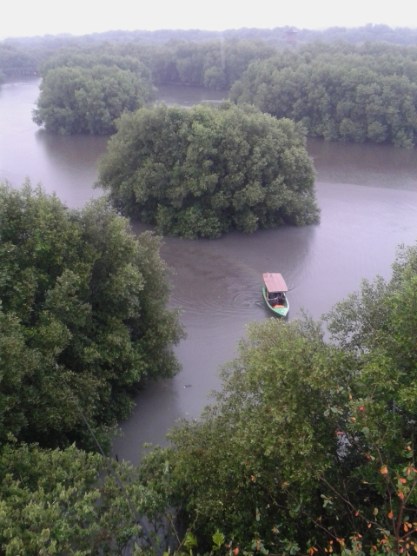
Topik 2
Bagaimana Iklim Bisa Berubah?
Aktivitas 5
Tujuan
Memahami peran penting tumbuhan dalam menjaga kestabilan iklim (mangrove dan lamun)
Waktu:
3 JP (105 menit)
Bahan: video vegetasi laut, kertas manila putih, alat warna
Peran guru:
Fasilitator
Persiapan
Guru mencari serta menyiapkan sumber belajar tentang mangrove dan padang lamun
Pelaksanaan
1. Pertemuan dimulai dengan memeriksa tugas peserta didik tentang pohon. Beberapa peserta didik dapat menceritakan pohon dan puisi mereka di depan kelas lalu diapresiasi.
2. Kait: guru menyampaikan bahwa selain pohon, ada jenis tumbuhan lain yang lebih hebat lagi dalam menyerap gas rumah kaca.
3. Guru memutarkan video tentang vegetasi laut (tautan video: https://www.youtube.com/watch?v=IDTqUC6K9K0) dan memandu diskusi tentang hutan mangrove dan padang lamun.
4. Peserta didik bekerja dalam kelompok 5-6 orang, meneliti lebih jauh tentang hutan mangrove atau padang lamun (kelompok boleh memilih salah satu). Kelompok mencari tahu, tumbuhan dan hewan apa saja yang hidup di sana dan seperti apa bentuknya.
5. Hasil penelitian disajikan dalam bentuk gambar pemandangan hutan mangrove/padang lamun.
6. Setiap kelompok mempresentasikan hasil kerjanya pada teman sekelas, kemudian direspon dan diapresiasi.
7. Peserta didik menuliskan refleksi kegiatan dalam jurnal projek.
Hutan mangrove - Jakarta
Sumber foto: dokumentasi pribadi
Pengayaan Kontekstual
Untuk sekolah di daerah pesisir, peserta didik dapat mencari informasi tentang lokasi hutan mangrove atau padang lamun setempat, serta spesies endemik (makhluk hidup khas suatu daerah) yang terdapat di sana.

Slide 19
Topik 3
Kalau Iklim Berubah, Lalu Apa?
Aktivitas 6
Tujuan
Mengenal dampak perubahan iklim yaitu cuaca ekstrem, dan hubungannya dengan bencana alam
Waktu:
4 JP (140 menit)
Termasuk pengayaan
Bahan:
Kardus besar, gunting, selotip kertas
Peran guru:
Narasumber, fasilitator
Persiapan
1. Guru mencari dan membaca artikel mengenai cuaca ekstrem
2. Guru menyiapkan perlengkapan aktivitas “mana yang cuaca ekstrem?” (lihat halaman 20).
Pelaksanaan
1. Kait: guru mengajak peserta didik mengingat simulasi Selimut Bumi, bahwa gas rumah kaca yang berlebihan membuat atmosfer Bumi semakin panas. Hal ini menyebabkan perubahan pada iklim. Guru lalu bertanya, kira-kira seperti apa bentuk perubahan iklim dalam kehidupan manusia sehari-hari?
2. Di papan tulis, guru menuliskan angka-angka berikut dan meminta peserta didik menebak artinya:
3656 6681
3. Guru menjelaskan, angka tersebut adalah jumlah bencana alam di Bumi akibat perubahan iklim. Tahun 1980-1999, jumlah bencananya 3656. Sedangkan tahun 2000-2019, jumlah bencana menjadi 6681, artinya bencana alam menjadi jauh lebih banyak. Penyebabnya adalah cuaca ekstrem.
4. Guru memandu peserta didik dalam aktivitas “Mana yang Cuaca Ekstrem?” (lihat halaman 20).
5. Peserta didik menuliskan refleksi kegiatan dalam jurnal projek.
Pengayaan
Guru dapat mengundang perwakilan dari BMKG, BNPB, atau relawan bencana setempat untuk berbagi pengalaman dan wawasan kebencanaan mereka dengan peserta didik. Hal yang dapat diceritakan misalnya:
- pengalaman menangani bencana, apakah sekarang lebih banyak bencana daripada dulu?
- bencana yang baru terjadi di lingkup lokal (daerah tempat tinggal guru dan peserta didik)
- kecenderungan cuaca ekstrem dan kerentanan bencana di lingkup lokal
Sumber Belajar untuk Guru
Artikel berbahasa Indonesia tentang perubahan iklim dan cuaca ekstrem:
https://www.kompas.com/tren/read/2020/11/22/144500565/riset--cuaca-ekstrem-perubahan-iklim-dan-badai-yang-semakin-kuat?page=all

Slide 20
Aktivitas: Mana yang Cuaca Ekstrem?
Persiapan
1. Buat sebuah tabel di lembaran kardus besar. Lihat contoh tabel di samping. Tempelkan tabel di tempat yang mudah dilihat dan dicapai peserta didik.
2. Potong 16 persegi panjang kardus berukuran 10 x 15 cm, tulisi seperti contoh.
Cara Bermain
1. Pengantar: cuaca ekstrem berbeda dengan cuaca biasa. Cuaca ekstrem lebih parah dan dampaknya lebih merusak. Mari kita lihat, apakah kita bisa membedakan mana cuaca biasa dan mana cuaca ekstrem.
2. Bagi kelas menjadi 9 kelompok. Bagikan satu kertas bertulisan cuaca pada setiap kelompok (warna biru pada gambar contoh).
3. Beri waktu kelompok untuk mendiskusikan isi kertas mereka, apakah termasuk cuaca biasa atau cuaca ekstrem. Kelompok yang sudah sepakat dapat menempelkan kertas mereka di kolom ‘cuaca’ atau ‘cuaca ekstrem’.
4. Bahas hasil penggolongan dalam tabel, dan koreksi jika ada yang belum tepat.
Cuaca biasa: hujan, angin, cerah
Cuaca ekstrem: lainnya
5. Guru membacakan dan menempelkan kertas bertuliskan jenis-jenis bencana (warna ungu pada gambar contoh).
6. Bersama peserta didik, diskusikan tiap jenis bencana dan kira-kira apa cuaca ekstrem yang menyebabkan bencana tersebut (penyebabnya bisa lebih dari satu).
7. Dengan marker/benang, tarik garis yang menghubungkan bencana dengan cuaca ekstrem yang menyebabkannya.
Cuaca biasa | Cuaca ekstrem | Bencana akibat cuaca ekstrem
Gelombang panas
Tsunami
Hujan
Hujan es
Rumah roboh
Angin
Puting beliung
Banjir bandang
Cerah / panas
Gagal panen
Topan
Kekeringan
Hujan badai
Kemarau panjang
Tanah longsor
Kebakaran hutan

Slide 21
Topik 3
Kalau Iklim Berubah, Lalu Apa?
Aktivitas 7
Tujuan
Mengenal dampak perubahan iklim pada kehidupan manusia
Waktu:
3 JP (105 menit)
Bahan: peta Indonesia, stiker/sticky notes
Peran guru:
Fasilitator, narasumber
Persiapan
1. Guru mencari 5-10 artikel tentang dampak cuaca ekstrem di berbagai daerah di Indonesia
2. Peta Indonesia dipasang di tempat yang mudah dilihat dan dicapai peserta didik
Pelaksanaan
1. Kait: peserta didik diajak mengingat berbagai cuaca ekstrem dan bencana yang timbul akibat perubahan iklim. Guru lalu bertanya, apa dampaknya terhadap kehidupan kita?
2. Curah pendapat: peserta didik menyebutkan berbagai dampak yang terpikir oleh mereka.
3. Guru memutarkan video dari pertemuan 2, menit 5:51 - 6:38 (tautan: http://ditjenppi.menlhk.go.id/kcpi/index.php/video/119-mengenal-perubahan-iklim). Setelah itu guru mengajak peserta didik menyebutkan dampak-dampak perubahan iklim yang mereka lihat di video.
4. Peserta didik bekerja dalam kelompok kecil (5-6 orang), mempelajari artikel tentang dampak cuaca ekstrem. Kelompok merangkum artikel, kemudian berbagi tugas untuk bercerita.
5. Peserta didik berkumpul menghadap peta Indonesia. Kelompok bergiliran menceritakan rangkuman artikel, serta menandai lokasi kejadiannya di peta dengan stiker/sticky notes.
6. Setelah semua kelompok selesai bercerita, guru mengajak peserta didik melihat kembali berbagai daerah yang terdampak perubahan iklim. Guru menyampaikan bahwa perubahan iklim dapat mempengaruhi siapapun di berbagai tempat, tidak hanya di Indonesia tetapi juga seluruh dunia (dampak global).
7. Peserta didik menuliskan refleksi kegiatan pada jurnal projek.

Slide 22
Topik 3
Kalau Iklim Berubah, Lalu Apa?
Aktivitas 8
Tujuan
- Mengenal dampak perubahan iklim pada makhluk hidup lain
- Melatih empati pada makhluk lain
Waktu:
5 JP (105 menit)
Termasuk tugas
Bahan: kartu hewan terancam, peta dunia
Peran guru:
Fasilitator
Persiapan
1. Guru mempelajari dan memilih tautan materi untuk sumber belajar
2. Guru menyiapkan ‘kartu hewan terancam’ (halaman 23-24)
Pelaksanaan
1. Guru memberikan pengantar, bukan hanya manusia yang terdampak oleh perubahan iklim, tetapi juga makhluk hidup lainnya. Kemudian guru menunjukkan gambar perubahan wajah Bumi (lihat tautan).
2. Peserta didik mempelajari ‘kartu hewan terancam’ dan mencari asal hewan-hewan tersebut di peta dunia.
3. Guru mengajak peserta didik berefleksi, bagaimana rasanya menjadi hewan yang terancam punah akibat perubahan iklim. Kira-kira, apa yang ingin disampaikan hewan tersebut pada manusia?
4. Dengan dipandu guru, peserta didik bermain peran menjadi hewan pilihannya. Sebagai hewan tersebut, peserta didik menulis surat pada manusia untuk menyampaikan apa yang dirasakannya.
5. Beberapa perwakilan peserta didik membacakan surat, kemudian direspon dan diapresiasi oleh teman sekelas.
6. Peserta didik menuliskan refleksi kegiatan dalam jurnal projek.
Tugas
Peserta didik menyelidiki berbagai kegiatan manusia di lingkungan sekitar yang berkontribusi pada perubahan iklim (termasuk kegiatannya sendiri)
Sumber Belajar
Situs ini menampilkan gambar-gambar perubahan muka Bumi akibat iklim yang berubah.
1. NASA: Images of Change
Foto satelit berbagai wilayah di Bumi yang mengalami banjir, kekeringan, dan penggurunan akibat perubahan iklim
https://www.globalcitizen.org/en/content/nasa-images-of-climate-change-shocking/
VIdeo bahasa Indonesia: https://youtu.be/ekL8VTgjFP0
2. NASA: Global Ice Viewer
Foto satelit yang menunjukkan bagaimana lapisan es di seluruh dunia mencair karena suhu Bumi semakin panas
https://climate.nasa.gov/interactives/global-ice-viewer/#/

Slide 23
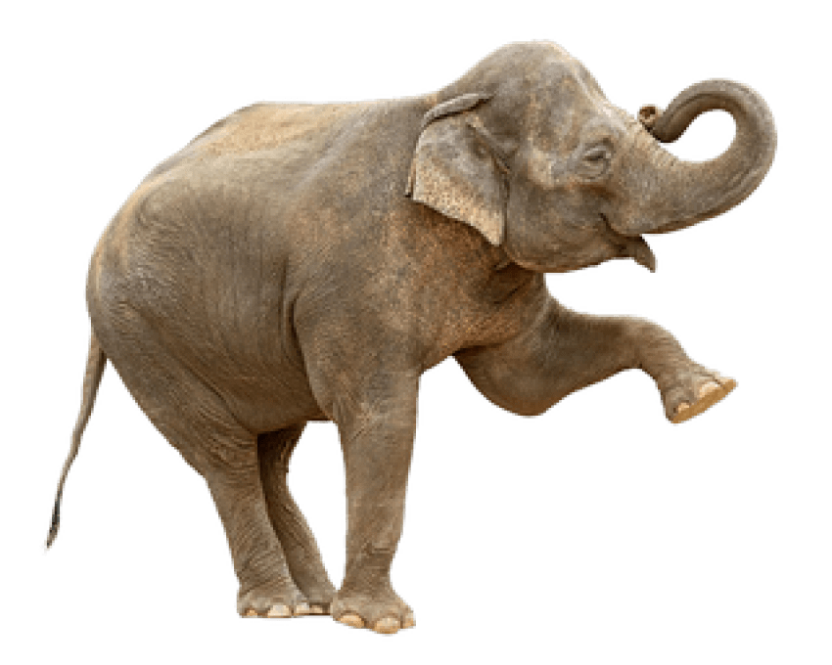
Kartu hewan terancam (dicetak dan ditempelkan ke kardus)
HALO! AKU PENYU HIJAU.
Aku tinggal di lautan hangat dunia, termasuk di Indonesia. Aku suka makan rumput laut. Aku mengubur telurku di pasir.
Perubahan iklim membuat makananku berkurang. Dan, kalau pasirnya terlalu hangat, semua anakku akan terlahir betina. Aduh, nanti mereka tidak bisa berkembang biak… bisa punah dong!
HALO! AKU GAJAH ASIA.
Sesuai namaku, aku tinggal di benua Asia, termasuk di Indonesia! Aku suka makan rumput dan aneka tumbuhan. Karena perubahan iklim, tumbuhan makananku jadi sulit tumbuh. Hutan yang terus berkurang pun membuatku makin repot. Kadang aku terpaksa masuk kebun milik manusia, dan mereka jadi marah padaku.
HALO! AKU HARIMAU.
AUM! Siapa tidak kenal aku si raja hutan? Asalku dari benua Asia. Aku berburu aneka hewan untuk dimakan. Perubahan iklim dan perusakan hutan membuat tempatku berburu semakin sempit. Aku jadi lebih susah mencari makan. Sekarang jumlahku tinggal sedikit, tinggal sekitar 3200 ekor saja di seluruh dunia.

Slide 24
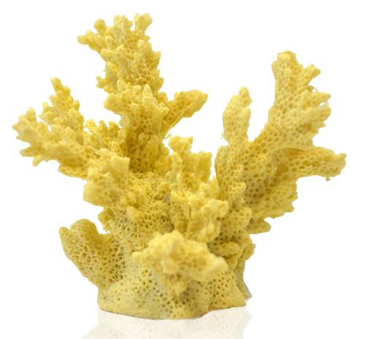
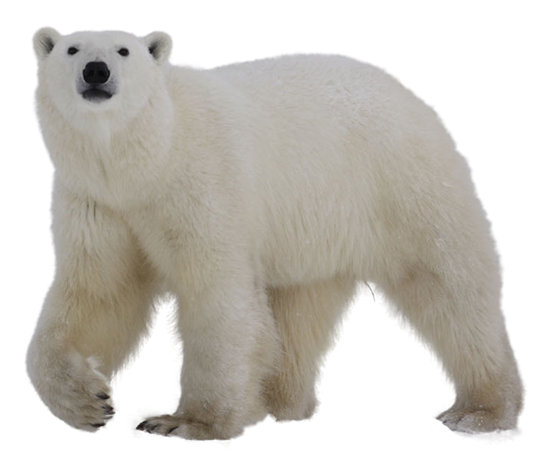
Kartu hewan terancam (dicetak dan ditempelkan ke kardus)
HALO! AKU KUPU-KUPU RAJA.
Aku tinggal di benua Amerika, juga di Indonesia. Aku suka jalan-jalan. Setiap tahun aku bermigrasi, yaitu terbang jauh sekali, sampai 4800 kilometer! Sayangnya, cuaca ekstrem membuat perjalananku sulit. Bayangkan, aku yang bertubuh kecil ini harus terbang melawan badai dan hujan es. Sungguh menyeramkan, bukan?
HALO! AKU HEWAN KARANG.
Apa? Kamu pikir aku batu? Bukan, aku ini hewan! Aku tinggal di laut dangkal yang hangat, seperti di Indonesia. Aku bisa tumbuh sangat besar dan jadi rumah aneka hewan laut. Namun gara-gara perubahan iklim, laut kini semakin panas dan asam. Warnaku yang cantik memudar, lalu aku jadi mudah sakit dan mati.
HALO! AKU BERUANG KUTUB.
Kalau bicara perubahan iklim, aku paling sering disebut-sebut. Soalnya, aku yang paling banyak kena dampaknya. Bayangkan, tempat tinggalku di lapisan es kutub utara. Dengan bantuan es aku berburu makanan utamaku, anjing laut. Sekarang es di kutub terus mencair. Aku jadi tidak bisa berburu, malah lama-lama bisa tenggelam!

Slide 25
Asesmen Sumatif I
Dari hasil penyelidikanmu, apakah perubahan iklim memang terjadi? Perubahan apa saja yang terjadi pada iklim (cuaca dan musim) di daerahmu?
Urutkan kejadian-kejadian di bawah ini menjadi sebuah cerita!
Caranya: beri nomor kolom kiri sesuai urutan kejadian.
 | Perubahan di atmosfer menyebabkan perubahan iklim
 | Semakin banyak gas rumah kaca masuk ke atmosfer
 | Manusia menebang hutan untuk pertanian dan peternakan
 | Pembangunan menghasilkan polusi dari sampah dan kendaraan bermotor
 | Kehidupan manusia dan makhluk lain menjadi lebih sulit
1 | Dahulu, iklim Bumi sejuk, banyak hutan dan lautnya sehat
 | Terjadi perubahan musim dan cuaca ekstrem
 | Gas rumah kaca dari penebangan hutan masuk ke atmosfer
 | Suhu atmosfer menjadi lebih panas
Di lingkungan sekitarmu, apa saja kegiatan manusia yang menghasilkan banyak gas rumah kaca? Adakah kegiatanmu sehari-hari yang menghasilkan banyak gas rumah kaca?
Ceritakan tentang bencana yang terjadi di kota/kabupaten sekitarmu dalam setahun terakhir. Seperti apa kejadiannya? Siapa saja yang terkena dampaknya?

Slide 26
Topik 4
Mari Atasi Bersama
Aktivitas 9
Tujuan
- Memberikan gambaran tentang tantangan ketika mengatasi masalah iklim
- Latihan memahami berbagai perspektif dan komunikasi untuk tujuan bersama
Waktu:
4 JP (140 menit)
Bahan: cerita tentang perbedaan perspektif, kertas guna ulang untuk menggambar
Peran guru:
Fasilitator, narasumber
Persiapan
Guru mencari cerita anak yang berkaitan dengan perbedaan perspektif (lihat sumber belajar). Jika akses terhadap buku sangat terbatas, guru dapat menggunakan sumber belajar di halaman 26.
Pelaksanaan
1. Guru membacakan cerita dan memandu diskusi tentang perbedaan perspektif (apa yang dipikirkan tokoh A? Apa yang dipikirkan tokoh B?)
2. Kait: peserta didik menceritakan hasil tugasnya, yaitu kegiatan manusia di sekitar yang menghasilkan banyak gas rumah kaca. Guru menuliskan beberapa poin temuan di papan tulis.
3. Guru memberikan pertanyaan pancingan: “kira-kira, mengapa orang melakukan hal-hal tersebut? Apa yang ada dalam pikiran mereka?”
4. Dalam kelompok 2-3 orang, peserta didik menggambarkan kegiatan manusia yang ditemukan, lalu menuliskan isi pikiran orang yang melakukan kegiatan tersebut (lihat contoh pada gambar).
5. Peserta didik mengelompokkan gambar berdasarkan jenis kegiatan, lalu membandingkan jawaban kelompoknya dengan kelompok lain.
6. Guru memandu diskusi tentang perspektif: menurutmu, apakah ada jawaban yang benar/salah? Mungkinkah semua jawaban itu bisa benar? Bagaimana kita bisa membujuk/membantu orang tersebut agar mau memilih cara-cara yang lebih ramah lingkungan?
7. Peserta didik menuliskan refleksi kegiatan dalam jurnal projek.
Sumber belajar
1. Mesin Cuaca Smurf. Peyo, 1986
2. The Tale of Two Beasts. Fiona Robertson, 2015 (video: https://www.youtube.com/watch?v=zCkOocQGtDU)
3. Aku Suka Caramu. Audelia Agustin, 2015
4. Duck!Rabbit! Amy Krouse Rosenthal, 2009 (video: https://www.youtube.com/watch?v=36AqMX5uua4)
Dengan kayu ini, saya bisa membangun rumah untuk keluarga

Slide 27
Mesin Cuaca Smurf
Disadur dari buku “Petualangan Astrosmurf” oleh Peyo (terjemahan 1986)
Alkisah di negeri yang jauh, hiduplah sekumpulan makhluk kecil berwarna biru yang dikenal sebagai Smurf. Mereka hidup damai di sebuah desa terpencil, dengan pemimpin mereka Papa Smurf.
Sudah seminggu penuh hujan terus turun di Desa Smurf. Para Smurf sangat bosan diam di rumah. Melihat hal itu, Smurf Terampil tak bisa tinggal diam. Ia berpikir keras agar mereka bisa menikmati hari yang cerah. Selama berhari-hari ia berpikir, mencorat-coret dan menghitung, hingga akhirnya… “Aha! Aku tahu!” Smurf Terampil pun sibuk membangun sesuatu.
Hari masih hujan ketika Smurf Terampil berlari-lari memanggil para Smurf. “Hai Smurf, lihat! Ini penemuanku! Lihat apa yang bisa kulakukan!” Smurf Terampil menarik satu tuas, cuaca mendadak berubah cerah. Smurf Terampil mendorong tuas tersebut, dan hujan kembali turun. “Aku menemukan mesin pengatur cuaca. Sekarang kita bisa mengatur cuaca semau kita!”
“Wah, mesinmu sangat hebat,” puji Papa Smurf, “kalau begitu, buatlah cuaca kembali cerah. Kita akan pergi piknik!” Smurf Terampil kembali menggerakkan tuas. Hujan berhenti dan matahari bersinar terang. Dengan gembira ria, para Smurf pergi ke hutan untuk berpiknik.
Tetapi, ternyata tidak semua Smurf senang. Smurf Petani merasa cemas, karena tanaman seladanya layu kepanasan. “Kalau panas begini, panenku bisa gagal!” pikirnya, “kecuali… hmm.. mungkin aku bisa mengembalikan hujan.” Smurf Petani berjalan menuju mesin cuaca.
Sementara itu di hutan, Smurf Penyair sangat bahagia karena cuaca begitu cerah. “Ah, hari yang indah ini membuatku ingin menulis puisi!” ujarnya. Ia berdiri dan mulai merangkai kata, ketika tiba-tiba… bresss! Hujan turun dengan derasnya. “Argh! Puisiku yang indah jadi buyar!” geramnya kesal. “Mesin cuacanya kenapa, sih?” Smurf Penyair bergegas menuju mesin cuaca.
Tak disangka, sesampai di sana, dilihatnya Smurf Petani sedang membuat hujan dengan mesin cuaca. “Hei, Smurf Petani! Apa yang kau lakukan?” sergah Smurf Penyair. “Aku tak suka panas, aku perlu hujan!” jawab Smurf Petani. “Tapi aku perlu cerah! Gara-gara kamu, puisiku jadi buyar!” Smurf Penyair menarik tuas hingga hujan berhenti. “Hei, apa-apaan?” seru Smurf Petani sambil mendorong tuas. Hujan kembali turun. “Yang benar saja!” Smurf Penyair dan Smurf Petani bergulat berebutan tuas, hingga… KRAK! Tuas itu patah dan mesin menjadi lepas kendali. Cuaca mendadak menjadi kacau. Matahari bersinar, namun turun salju. Awan tebal datang berarak bersama angin kencang, hujan badai turun dengan kilat menyambar-nyambar. Semua Smurf sangat ketakutan. Untung Papa Smurf bertindak cepat. Diambilnya layang-layang milik salah satu Smurf. Ia menerbangkan layang-layang, lalu benangnya diikatkan pada mesin cuaca. Tepat setelah benang terikat, kilat besar menyambar layangan. Listrik dari kilat mengalir melalui benang dan menyambar mesin cuaca. ZAP! Dalam sekejap mesin cuaca meledak berkeping-keping.
Di hutan, cuaca kembali tenang. Para Smurf menarik nafas lega dan kembali pulang ke desa. “Mungkin lebih baik kalau cuaca dibiarkan apa adanya saja,” ucap Smurf Terampil akhirnya.

Slide 28
Topik 4
Mari Atasi Bersama
Aktivitas 10
Tujuan
- Menginspirasi peserta didik bahwa anak-anak pun bisa membuat perubahan
- Melatih kepedulian dan kemampuan kerjasama
Waktu:
5 JP (175 menit)
Termasuk tugas
Bahan: foto aktivis anak, es batu, baki besar, kardus, gunting
Peran guru:
Narasumber, fasilitator
Persiapan
1. Guru mempelajari aktivis anak yang bergerak di bidang lingkungan, memilih beberapa sebagai contoh dan mengunduh/mencetak fotonya.
2. Guru menyiapkan perlengkapan aktivitas “kutub mencair” (lihat halaman berikutnya).
Pelaksanaan
1. Kait: guru menunjukkan foto-foto aktivis anak dan meminta peserta didik menebak siapa mereka. Guru lalu menjelaskan: sama seperti peserta didik, anak-anak ini juga belajar tentang masalah lingkungan dan perubahan iklim. Mereka lalu membuat aksi nyata dan menjadi solusi dari permasalahan. Bahkan salah satunya (Greta Thunberg) berhasil membuat berbagai negara, termasuk Indonesia, memasukkan perubahan iklim ke dalam kurikulum sekolah. Jadi, kita bisa belajar perubahan iklim saat ini karena inisiatif seorang anak.
2. Guru lalu mengajak peserta didik untuk aktif berperan menanggulangi perubahan iklim, dimulai dari belajar bekerja sama mencapai tujuan.
3. Guru memandu permainan “kutub mencair” dan refleksi permainan (lihat halaman berikutnya)
4. Peserta didik menuliskan refleksi kegiatan pada jurnal projek
Tugas
Peserta didik membuat artikel tentang salah satu aktivis anak yang menjadi inspirasi baginya.
Sumber Belajar
Aktivis lingkungan anak dari seluruh dunia (termasuk Indonesia):
https://nationalgeographic.grid.id/read/132273750/saya-pilih-bumi-mengenal-5-aktivis-lingkungan-muda-yang-menginspirasi?page=all
https://mediaindonesia.com/weekend/231587/deretan-aktivis-muda-lingkungan-dari-indonesia-pun-ada
https://www.euronews.com/living/2020/08/18/move-over-greta-7-young-activists-you-didn-t-know-about
Tips: “Kutub Mencair” adalah permainan untuk membangun kerjasama tim, karena itu harus dimainkan sampai tujuan bersama tercapai.

Slide 29
Permainan: Astaga, Kutub Mencair!
Pion beruang ditempatkan di lingkaran kardus
Persiapan
1. Siapkan es batu berbentuk kotak sekitar 25 buah.
2. Gunting kardus menjadi 3 pion beruang kutub dan 4 lingkaran berdiameter 20 cm.
Cara Bermain
1. Di aula atau lapangan, susun bahan permainan seperti gambar di samping.
2. Bagi peserta didik menjadi 3 kelompok, lalu mintalah setiap kelompok memposisikan diri di dekat salah satu pion beruang.
3. Jelaskan aturan main: keluarga beruang kutub terpisah di 3 pulau. Mereka ingin berkumpul kembali di pulau tengah, tetapi mereka harus cepat sebelum es mencair!
Tugas setiap kelompok adalah mengantarkan beruangnya ke pulau tengah, tetapi mereka harus menuntaskan misi terlebih dahulu. Setiap anggota kelompok hanya bisa menjalankan misi maksimal 2 kali, jadi mereka harus berbagi tugas. Setiap satu misi selesai, beruang mereka boleh maju satu langkah.
4. Setelah semua peserta didik paham aturan main, mulailah permainan dengan membacakan misi pertama, dan biarkan tiap kelompok menjalankan misi.
5. Lanjutkan dengan misi kedua hingga kelima. Sesuaikan pilihan misi dengan kecepatan es mencair. Guru juga dapat membuat misi baru dengan kreativitas sendiri.
6. Permainan selesai jika semua beruang sudah berhasil berkumpul di pulau tengah.
7. Rayakan keberhasilan peserta didik membantu keluarga beruang.
Refleksi: bagaimana cara setiap kelompok berbagi tugas? Apa saja kendala selama berbagi tugas atau menjalankan misi, dan bagaimana solusinya? Hal baik apa yang dilakukan peserta didik ketika menjalankan misi (misal menolong kelompok lain, membantu teman), mengapa ia melakukannya? Bagaimana cara bekerja sama yang baik agar tujuan tercapai?
Lingkaran kardus
Es batu (4 di setiap lingkaran)
Contoh Misi Panjang
1. Memungut sampah 1 tas
2. Menyiram tanaman 10 pot
3. Membuat yel kelompok
4. Menyusun puzzle cerita iklim
Contoh Misi Pendek
1. Menyanyikan lagu
2. Memeluk pohon terdekat
3. Melompat 10 kali
4. Menjawab pertanyaan (misal: sebutkan 3 gas rumah kaca!)
Terinspirasi dari boardgame Meltdown: Save the Polar Bears Before the Ice Melts

Slide 30
Persiapan
Guru dan siswa memilih serta menyiapkan media untuk membuat papan mimpi.
Pelaksanaan
1. Guru dan peserta didik duduk bersama dalam lingkaran besar.
2. Kait: peserta didik mengingat kembali kerja sama mereka saat membantu keluarga beruang. Guru menyampaikan, perubahan iklim adalah tanggung jawab semua orang dan harus diatasi bersama. Untuk dapat bekerja bersama, orang membutuhkan “tujuan bersama”.
3. Curah gagasan: guru memberikan pertanyaan pancingan, “Bayangkan semua orang di Bumi mau ambil bagian mengatasi perubahan iklim. Kira-kira, apa saja yang bisa mereka lakukan?” Untuk memantik kreativitas peserta didik, guru dapat menyebutkan berbagai peran orang di lingkungan sekitar, misalnya “apa yang bisa dilakukan petani? Nelayan? Pedagang?”
4. Peserta didik menyampaikan berbagai gagasan, guru mencatat gagasan di papan tulis.
5. Peserta didik menuangkan gagasan mereka dalam bentuk gambar bertema “warga dunia bersama-sama mengatasi perubahan iklim”.
6. Seluruh peserta didik menggambar bersama dalam satu bidang gambar. Guru memantau dan memfasilitasi proses. Setelah selesai, guru memberikan apresiasi dan mengajak peserta didik merayakan hasil kerja mereka.
7. Peserta didik menuliskan refleksi kegiatan dalam jurnal projek.
Topik 4
Mari Atasi Bersama
Aktivitas 11
Tujuan
- Melatih kemampuan bekerja sama
- Mengembangkan visi bersama
Waktu:
4 JP (140 menit)
Bahan: metaplan, ruang luas tanpa perabot, permukaan luas untuk menggambar (kertas besar, kain, dll), alat gambar
Peran guru:
Fasilitator
Pengayaan
Metode yang digunakan pada aktivitas ini adalah vision board atau papan mimpi, suatu metode visual untuk merumuskan tujuan bersama. Semakin besar, interaktif dan menyolok sebuah papan mimpi, akan semakin kuat pula visi serta rasa kebersamaan yang diciptakan. Karena itu, jika mungkin, kembangkan aktivitas ini dengan menggunakan media berukuran besar yang lebih tahan lama. Contohnya:
- dibuat menjadi lukisan mural pada salah satu dinding sekolah,
- dilukis di atas papan besar lalu dipasang pada dinding sekolah,
- dibuat maket 3 dimensi berukuran besar,
- dan lain sebagainya.

Slide 31
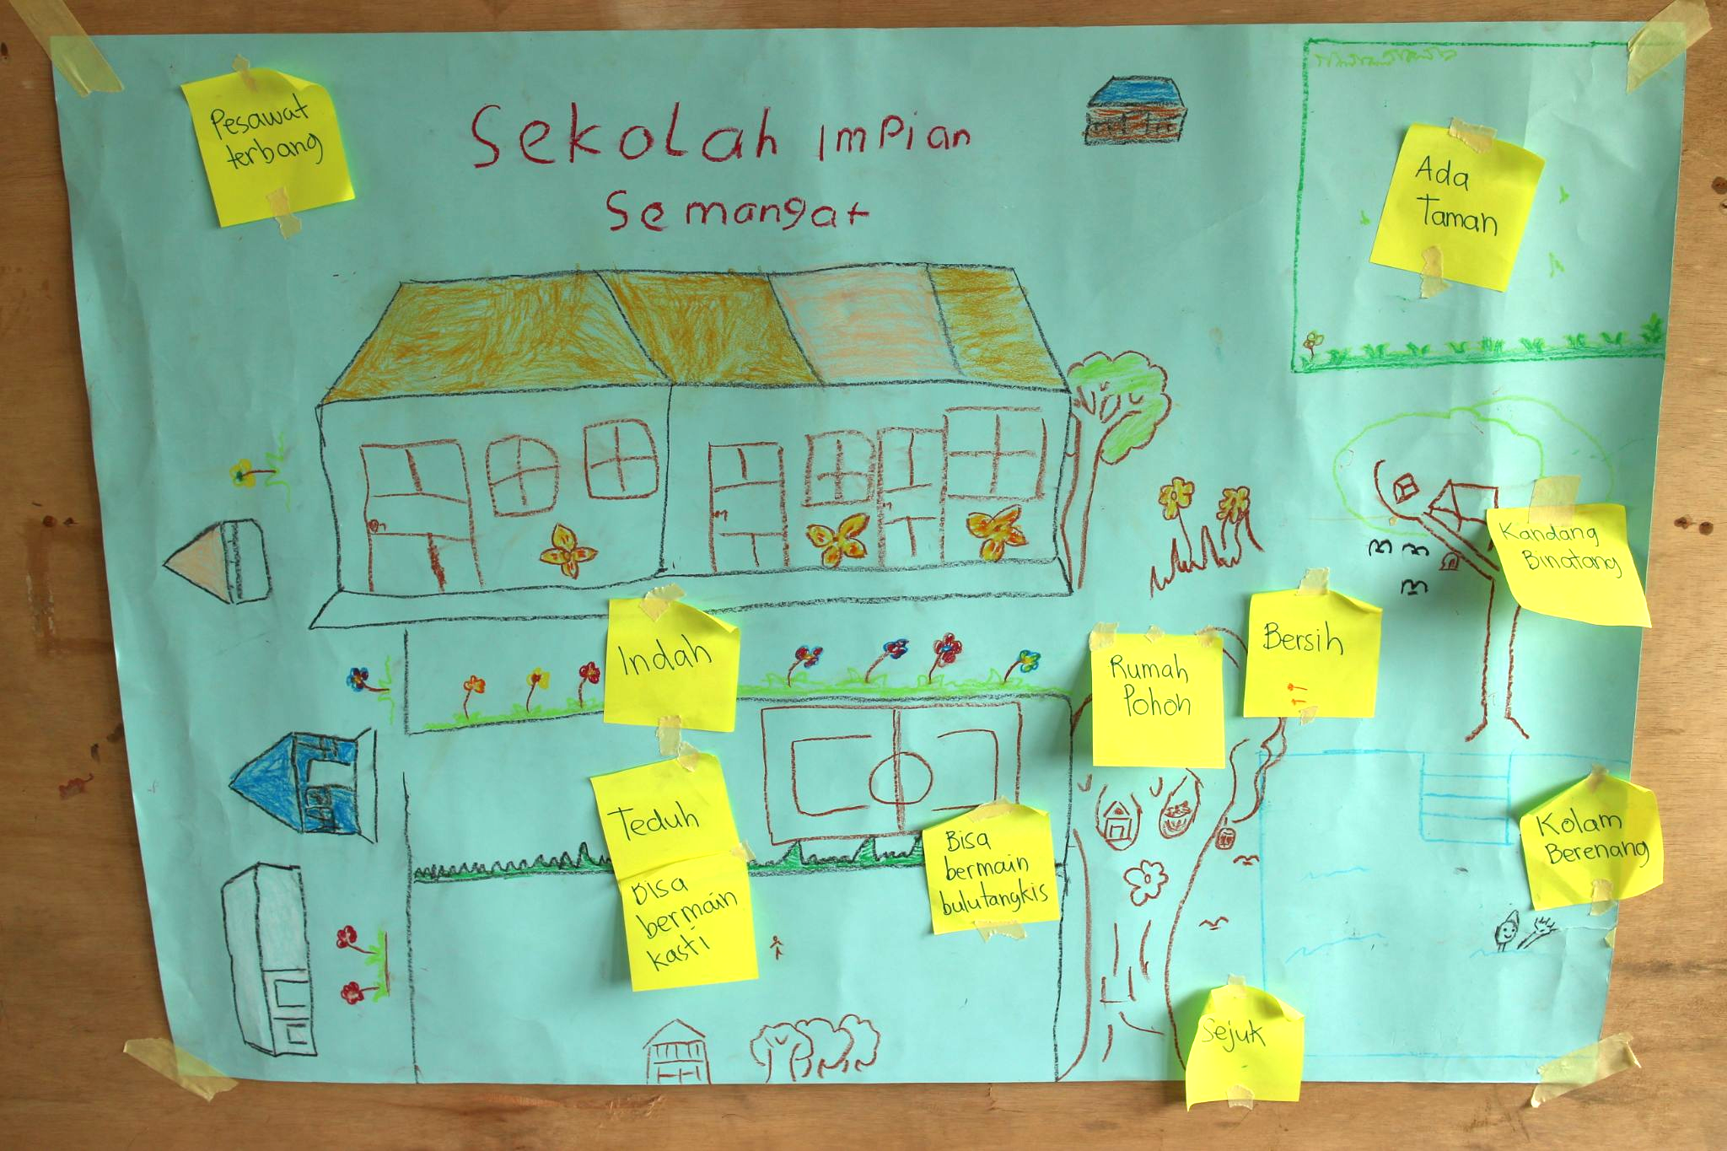
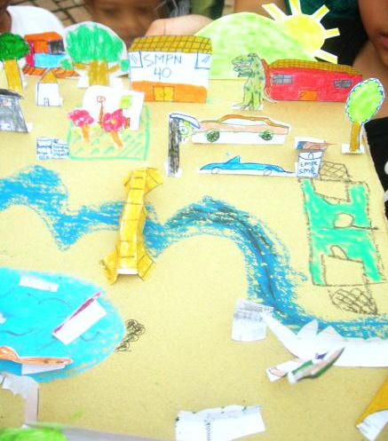
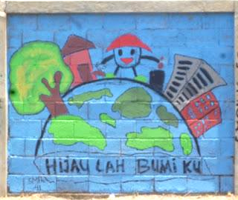
Contoh papan mimpi dengan berbagai media
Gambar dan tulisan di kertas
Maket 3 dimensi
Lukisan mural
Maket 3 dimensi
Sumber gambar
- Dokumentasi pribadi
- Dokumentasi Sahabat Kota
- weareteachers.com
- rudysugengp.blogspot.com
Kolase

Slide 32
Topik 5
Adaptasi: Aku Siaga Bencana
Aktivitas 12
Tujuan
Melatih kemampuan adaptasi perubahan iklim, yaitu kesiagaan terhadap bencana
Waktu:
8 JP (280 menit)
Termasuk praktik
Bahan: sumber berita bencana, sumber belajar siaga bencana, peta daerah
Peran guru:
Fasilitator, konsultan
Persiapan
1. Guru mencari sumber-sumber berita (artikel, video, dll) tentang bencana akibat perubahan iklim yang terjadi di daerah setempat.
2. Guru menyiapkan sumber-sumber belajar tentang kesiagaan terhadap berbagai bencana (banjir, angin ribut, tanah longsor, kekeringan, dll).
Pelaksanaan
1. Kait: peserta didik diminta membaca kembali jurnal projek aktivitas 5-6 tentang cuaca ekstrem dan bencana. Guru lalu menyampaikan bahwa perubahan iklim sudah terjadi, sehingga kita perlu “beradaptasi” (bersiap diri untuk menghadapi dampak perubahan iklim).
2. Peserta didik saling bercerita, bencana apa saja yang sering terjadi di daerah tempat tinggal mereka (lingkup kota/kabupaten, dalam 3 tahun terakhir). Guru dapat memperkaya diskusi dengan memberikan sumber-sumber berita tentang bencana alam setempat.
3. Peserta didik menandai lokasi kejadian bencana pada peta, kemudian menarik kesimpulan tentang kerentanan bencana daerah (bencana apa saja yang kerap terjadi di daerah kita? Kapan biasanya bencana itu terjadi? Apa penyebabnya?)
4. Dalam kelompok 5-6 orang, peserta didik menyelidiki bentuk-bentuk kegiatan siaga bencana, khususnya bencana spesifik di daerah mereka. Setiap kelompok berbagi hasil temuannya pada teman sekelas.
5. Dengan konsultasi guru, kelas memilih 1-2 kegiatan siaga bencana dan mencoba mempraktikkannya (dapat juga dijadikan tugas).
6. Peserta didik menuliskan refleksi kegiatan di jurnal projek.
Pengayaan
Guru dapat mengundang perwakilan BPBD atau relawan bencana setempat untuk menjadi narasumber yang memberikan pelatihan kesiagaan bencana pada peserta didik.
Sumber belajar untuk guru
Buku saku kesiagaan bencana keluaran BNPB (2017) dapat diunduh pada tautan berikut:
https://siaga.bnpb.go.id/hkb/po-content/uploads/documents/Buku_Saku-10Jan18_FA.pdf

Slide 33
Tas Siaga Bencana
Apapun jenis bencana alam yang biasa terjadi di suatu daerah, tas siaga bencana umumnya selalu dibutuhkan. Ketika bencana terjadi, kedatangan bantuan dari luar seringkali tertunda akibat saluran komunikasi yang terputus, kerusakan infrastruktur jalan, dan berbagai hambatan lain. Rata-rata penundaan tersebut memakan waktu tiga hari. Karena itu, keberadaan tas siaga bencana sangat penting untuk membantu penyintas bertahan hidup dalam tiga hari kritis sebelum bantuan datang. Tas siaga bencana juga mempermudah evakuasi, karena semua benda penting sudah tersimpan dalam satu tempat dan siap dibawa.
Peserta didik dapat belajar menyiapkan tas siaga bencana di rumah, juga mengajak anggota keluarga lain untuk menyiapkan tas siaga masing-masing. Sebisa mungkin buatlah tas tersebut kedap air, baik dari pilihan bahan tas maupun cara pengemasan barang-barang (dibungkus rapat dalam plastik). Posisikan tas siaga bencana pada tempat yang mudah diraih dan dibawa keluar rumah, misalnya di dekat pintu keluar.
Sumber gambar: BNPB

Slide 34
Topik 5
Adaptasi: Kami Siaga Bencana
Aktivitas 13
Tujuan
- Melatih kerjasama mencapai tujuan bersama
- Dampak nyata pembelajaran: sekolah yang siaga bencana
Waktu:
8 JP (280 menit)
Termasuk tindak lanjut
Bahan: -
Peran guru:
Fasilitator
Persiapan
1. Guru dan sekolah menyepakati aksi sekolah siaga bencana
2. Bersama sekolah, guru mengatur pertemuan antara berbagai elemen sekolah (peserta didik, guru, kepala sekolah, komite orang tua, penjaga sekolah, satpam, dan lain sebagainya).
Pelaksanaan
1. Dalam pertemuan antar elemen sekolah, guru memberikan pengantar bahwa peserta didik sedang belajar tentang dampak perubahan iklim, termasuk kerentanan bencana di daerah kita.
2. Peserta didik menyampaikan hasil temuan mereka tentang kerentanan bencana setempat, dan apa yang sudah mereka praktikkan untuk bersiap diri menghadapi bencana tersebut.
3. Pihak sekolah menyampaikan tentang aksi sekolah siaga bencana, kemudian guru memfasilitasi diskusi terkait perencanaan dan keikutsertaan berbagai elemen dalam aksi tersebut. Narasumber dari latar belakang kebencanaan dapat dilibatkan dalam diskusi.
4. Guru perlu memastikan bahwa peserta didik terlibat aktif, dan didengar pendapat serta aspirasinya selama diskusi.
5. Hasil akhir diskusi berupa kesepakatan aksi dan rencana aksi, dengan pembagian tugas antara sekolah, orang tua, dan peserta didik.
6. Dengan dampingan guru, peserta didik menindaklanjuti bagian tugas mereka. Peserta didik juga dapat berkoordinasi dan memantau kemajuan pihak-pihak lain dalam menjalankan bagian masing-masing.
Pengayaan
Perwakilan dari BPBD atau relawan bencana setempat dapat diundang sebagai narasumber untuk memberikan konsultasi tentang kerentanan bencana dan mitigasi yang dapat dilakukan sekolah.
BPBD atau relawan bencana juga dapat dijadikan sebagai mitra pendamping dalam mewujudkan rencana sekolah siaga bencana.
Sumber Belajar Guru & Sekolah
Berbagai inspirasi kegiatan sekolah siaga bencana bisa diperoleh dari buku terbitan BNPB di tautan berikut:
https://bnpb.go.id/uploads/24/siaga-bencana/buku-pembelajaran-spab-indo.pdf

Slide 35
Topik 6
Mitigasi: Aksiku untuk Iklim
Aktivitas 14
Tujuan
Melatih kemampuan mitigasi perubahan iklim sesuai konteks daerah, khususnya pemetaan masalah dan pencarian solusi
Waktu:
5 JP (175 menit)
Bahan: kertas guna ulang
Peran guru:
Fasilitator, narasumber, konsultan
Pelaksanaan
1. Guru dan peserta didik duduk bersama membentuk lingkaran besar.
2. Kait: guru mengapresiasi kerja peserta didik dalam membuat sekolah yang lebih siaga bencana. Guru lalu menjelaskan bahwa selain beradaptasi, kita juga bisa melakukan “mitigasi” (mengurangi gas rumah kaca sehingga perubahan iklim bisa dikurangi), dan mengajak peserta didik mencoba aksi mitigasi.
3. Mengacu pada hasil aktivitas 3 dan 9, peserta didik mendaftar berbagai kegiatan manusia di lingkungan sekitar yang menghasilkan banyak gas rumah kaca. Guru memastikan bahwa kegiatan tersebut memang sungguh terjadi (kontekstual).
4. Berdasarkan daftar tersebut, peserta didik menentukan jenis aktivitas yang dirasa paling berdampak pada iklim, kehidupan dan kerentanan bencana.
5. Curah gagasan: guru mengajukan pertanyaan “apa yang bisa kita lakukan untuk membalikkan dampak aktivitas tersebut?” Peserta didik menyampaikan berbagai gagasan yang terpikir oleh mereka, guru mencatat di papan tulis.
7. Peserta didik dibagi menjadi kelompok 8-10 orang. Dengan konsultasi dari guru, setiap kelompok memilih satu gagasan yang akan mereka lakukan.
8. Kelompok membuat rencana aksi dalam bentuk tabel (lihat contoh).
9. Kelompok saling berbagi rencana aksi dan mengeksplorasi peluang untuk bekerja sama.
10. Peserta didik menuliskan rencana aksi dan refleksi kegiatan dalam jurnal projek.
Jenis aksi | Langkah-langkah kerja | Jadwal | Alat-bahan | Siapa yang bisa diajak kerjasama?

Slide 36
Tips: memilih aksi mitigasi sesuai konteks daerah
Tujuan projek ini adalah memampukan peserta didik menanggulangi perubahan iklim. Karena itu, sewaktu memilih aksi mitigasi, guru perlu memastikan bahwa aksi tersebut: (1) kontekstual/menyasar permasalahan nyata di daerah, dan (2) berdampak nyata. Aksi seperti kampanye atau membuat karya tidak diprioritaskan dalam aktivitas ini. Alih-alih, beberapa contoh berikut dapat menjadi inspirasi tentang bentuk aksi yang lebih sesuai. Guru dan peserta didik sangat bisa memodifikasi atau mengembangkan aksi lain, selama berdampak nyata untuk masalah kontekstual daerahnya.
Aksi Menanam Pohon
Masalah lokal: penggundulan hutan, atau banyak kendaraan dan pabrik
Contoh lokasi: daerah yang mengalami penggundulan hutan, daerah yang gersang / banyak pabrik / banyak kendaraan bermotor
Kebutuhan: lahan yang luas, sumber air untuk menyiram bibit pohon, waktu untuk perawatan
Kebun Rumah/Sekolah
Masalah lokal: bahan makanan berasal dari tempat jauh sehingga transportasinya menghasilkan banyak gas rumah kaca
Contoh lokasi: daerah yang tidak memiliki sumber pangan sendiri seperti kota besar dan daerah terpencil
Kebutuhan: membuat kompos sendiri sebelum mulai berkebun
Pelestarian/Pemulihan Mangrove, Lamun, atau Karang
Masalah lokal: perusakan hutan mangrove, padang lamun, atau terumbu karang
Contoh lokasi: daerah pesisir yang mengalami kerusakan pada tempat-tempat tersebut
Kebutuhan: ijin dari pemerintah setempat, mitra untuk pelestarian atau pemulihan
Aksi Menabung Air
Masalah lokal: kesulitan air bersih
Contoh lokasi: daerah yang sering mengalami kekeringan atau banjir
Kebutuhan: pengetahuan teknis tentang berbagai cara menabung air (biopori, tangkapan embun, tadah hujan, pemurnian air kotor, dan lain sebagainya)
Pembiasaan Bersepeda/ Jalan Kaki/Naik Kendaraan Umum
Masalah lokal: penggunaan kendaraan pribadi berlebihan
Contoh lokasi: kota besar
Kebutuhan: memastikan keselamatan peserta didik saat menggunakan moda transportasi alternatif (sepeda, jalan kaki, kendaraan umum)

Slide 37
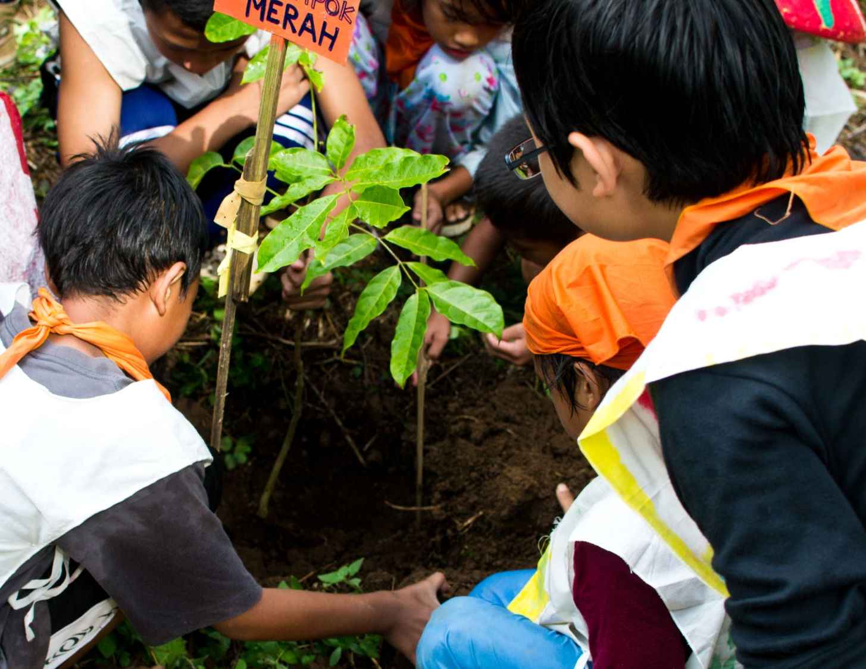
Topik 6
Mitigasi: Aksiku untuk Iklim
Aktivitas 15
Tujuan
- Melatih kerjasama mencapai tujuan bersama
- Dampak nyata pembelajaran: mitigasi iklim dalam skala kecil
Waktu:
8 JP (280 menit)
Bahan: sesuai pilihan aksi kelompok
Peran guru:
Konsultan, fasilitator
Persiapan
Sebelum kelompok memulai pelaksanaan aksi, guru membekali peserta didik dengan Etika Berkegiatan di Alam Terbuka (lihat tips di halaman 10).
Pelaksanaan
1. Aktivitas ini dapat dipecah menjadi beberapa pertemuan sesuai kebutuhan aksi setiap kelompok.
2. Setiap kelompok menjalankan aksi masing-masing sesuai jadwal di rencana aksi. Karena jadwal setiap kelompok berbeda, guru perlu merencanakan jadwal pertemuan kelas untuk memantau kemajuan aksi setiap kelompok.
3. Guru memantau, memberikan konsultasi dan mendampingi peserta didik dalam pelaksanaan aksi.
4. peserta didik wajib mendokumentasikan tahap-tahap pelaksanaan aksi kelompok. Idealnya dokumentasi berupa video atau foto kegiatan, tetapi jika peserta didik tidak memiliki kamera, dokumentasi dapat dibuat dalam bentuk gambar dan catatan di jurnal projek. peserta didik juga dapat menyimpan benda-benda seperti tiket, sertifikat, dan sejenisnya yang mereka peroleh selama pelaksanaan aksi.
5. Setelah semua kelompok selesai melaksanakan aksi, guru menjadwalkan pertemuan kelas. Dalam pertemuan kelas, setiap kelompok menghimpun dokumentasi aksi mereka dalam bentuk kolase, video, atau bentuk lain sesuai kesepakatan kelas. Karya kelompok disimpan untuk aktivitas berikutnya.
Aksi Menanam Pohon
Sumber foto: dokumentasi Sahabat Kota
Tips
Ketika peserta didik sedang merancang aksi, guru dapat memberikan batasan waktu untuk pelaksanaan aksi, misalnya ‘2 minggu’. Dengan adanya batasan, peserta didik memiliki acuan untuk menentukan target dan rancangan aksi.

Slide 38
Topik 7
Kami Pejuang Iklim
Aktivitas 16
Tujuan
- Melatih kerjasama mencapai tujuan bersama
- Memperluas dampak aksi
Waktu:
10 JP (350 menit)
Termasuk pameran
Bahan: kardus bekas, gunting, selotip, alat warna, kertas warna
Peran guru:
Fasilitator, konsultan, observer
Persiapan
1. Guru berkoordinasi dengan sekolah untuk pemakaian ruang pameran.
2. Peserta didik mengumpulkan semua artefak projek (karya, lembar kerja, dokumentasi, dll).
3. Guru dan peserta didik mengundang orang tua serta masyarakat sekitar untuk mengunjungi pameran.
Pelaksanaan
1. Kait: guru memberikan apresiasi atas usaha peserta didik dalam mitigasi iklim. Guru lalu menyampaikan, peserta didik dapat mencari solusi perubahan iklim karena mereka sudah sadar dan paham tentang isu tersebut. Namun masih banyak orang yang belum paham, sehingga tanpa sadar tindakan mereka memperparah perubahan iklim. Guru lalu mengajak peserta didik menyebarluaskan pengetahuan dan pengalaman mereka melalui sebuah pameran.
2. Dengan bimbingan guru, peserta didik berbagi tugas menyiapkan pameran dan presentasi. Setiap peserta didik bertugas dalam salah satu hal berikut:
a. Menjelaskan hal yang dipelajari dalam satu aktivitas spesifik, atau
b. Menceritakan aksi mitigasi yang dibuat kelompok.
3. Peserta didik mempersiapkan display pameran yang menjadi tugasnya. Guru memantau dan memberikan konsultasi jika dibutuhkan.
4. Guru dan peserta didik membawa seluruh display yang sudah jadi ke ruang pameran, lalu bersama-sama memasang display sesuai alur projek (lihat acuan di halaman 39).
5. Guru memandu peserta didik berlatih presentasi di samping display masing-masing.
6. Pelaksanaan pameran: peserta didik bertugas di display masing-masing, guru berkeliling dan mengobservasi. Pengunjung berinteraksi dan memberikan apresiasi pada peserta didik.
7. Peserta didik menuliskan refleksi kegiatan dalam jurnal projek

Slide 39
Tips: membuat display pameran
Display adalah cara memajang suatu karya dalam pameran. Display yang baik akan memunculkan sisi terbaik karya, sehingga mudah dinikmati pengunjung. Beberapa saran untuk membuat display:
(1) Agar sesuai dengan prinsip ramah lingkungan, buatlah display dari barang guna ulang, misalnya kardus bekas, peti kemasan, dan lain sebagainya.
(2) Rancanglah urutan display dan rute berjalan pengunjung sehingga membentuk cerita (lihat contoh pada diagram).
(3) Karya dua dimensi seperti gambar, kolase, dan mading sebaiknya dipajang di dinding setinggi pandangan mata.
(4) Benda kecil seperti jurnal projek, kartu, dan sejenisnya dapat dipajang di meja dan dibuatkan standing display (pajangan berdiri).
(5) Agar lebih menarik, gunakan benda pelengkap sesuai topik, misalnya peta, tanaman sayur, bibit pohon, atau komputer untuk memutar video.
(6) Tambahkan keterangan tertulis agar pengunjung lebih mudah memahami alur pameran.
Apa itu
Perubahan Iklim?
Apa yang membuat iklim berubah?
Masuk
Keluar
Mari
Atasi
Bersama
Dampak Perubahan _Iklim
Mitigasi: aksi pemulihan iklim
Adaptasi: siaga bencana

Slide 40
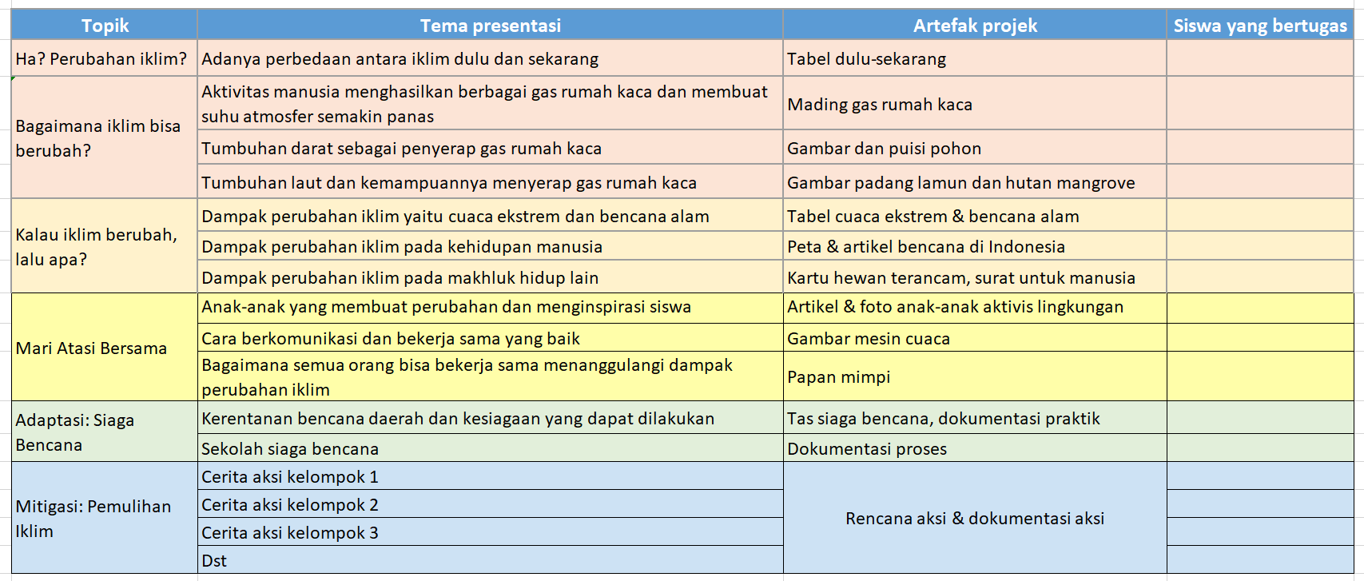
Daftar cek pameran
Daftar cek ini dapat menjadi acuan untuk pembuatan alur pameran dan pembagian tugas peserta didik. Guru dan peserta didik bebas untuk memodifikasi atau membuat daftar sendiri.

Slide 41
Asesmen Sumatif II
Asesmen sumatif kedua dilakukan melalui observasi dan tes lisan selama pameran. Guru berkeliling dan mendengarkan presentasi setiap peserta didik untuk memberikan penilaian. Sebagai pengayaan, guru bisa mengundang perwakilan BMKG, BPBD, lembaga riset terkait perubahan iklim untuk memberi penilaian.
Nama peserta didik: Pipo*
Aspek penilaian | Sangat kurang | Kurang | Baik | Sangat baik
Kognitif: pemahaman yang benar tentang perubahan iklim |  |  |  | V
Kognitif: keluasan wawasan tentang permasalahan, konteks, data, dan solusi perubahan iklim |  |  | V
Afektif: keinginan berperan aktif dalam aksi, yang terwujud dalam antusiasme ketika bertugas dan memberi presentasi |  |  | V
Afektif: kepedulian terhadap orang lain, yang terwujud dalam sikap ketika berkomunikasi, inisiatif untuk menolong, dan lain sebagainya |  |  | V
Psikomotorik: kemampuan menyampaikan gagasan dan berdialog secara efektif, baik dengan teman maupun pengunjung pameran |  |  |  | V
Psikomotorik: kemampuan mengelola kerjasama yang harmonis dengan teman, seperti berbagi tugas, menghormati perasaan teman, saling mengisi, tahu kapan mengalah dan kapan harus tampil, dan lain sebagainya. |  |  | V
*Contoh cara mengisi

Slide 42
Topik 7
Kami Pejuang Iklim
Aktivitas 17
Tujuan
- Merangkum hasil pembelajaran
- Penguatan motivasi untuk melanjutkan aksi dalam kehidupan sehari-hari
Waktu:
4 JP (140 menit)
Bahan: lencana kardus untuk semua siswa, kapur
Peran guru:
Fasilitator
Persiapan
Guru menyiapkan lencana kardus (lihat contoh di foto) dan menggambar garis skala.
Pelaksanaan
1. Guru menyampaikan bahwa projek telah berakhir, lalu mengapresiasi peran
aktif peserta didik dalam adaptasi dan mitigasi iklim hingga mereka layak disebut sebagai “Pejuang Iklim”.
2. Permainan refleksi: guru menyebutkan suatu pernyataan. peserta didik merespon dengan berdiri di depan salah satu ‘nilai’ pada garis skala (lihat gambar di bawah). Contoh pernyataan reflektif:
Perubahan iklim tidak benar-benar terjadi.
Kegiatan manusia dapat memberi pengaruh besar pada Bumi
Projek ini tidak bermanfaat bagi saya (peserta didik)
Kita bisa menanggulangi perubahan iklim bersama-sama
Saya (peserta didik) perlu melanjutkan aksi adaptasi dan mitigasi iklim
3. Peserta didik menulis di jurnal projek: “Hal yang akan saya lakukan untuk menjaga iklim dan alam….”
4. Peserta didik bergiliran membacakan tulisan mereka. Guru mencatatnya sebagai “Janji Pejuang Iklim”.
5. Guru mengajak peserta didik bersama-sama membacakan Janji Pejuang Iklim. Guru kemudian berpesan pada peserta didik untuk selalu menjaga janji, dan membagikan lencana sebagai pengingat.
6. Di rumah, peserta didik dapat menceritakan janji tersebut pada keluarga agar ia didukung dan diingatkan.
Sangat Tidak
Setuju
Tidak
Setuju
Ragu- ragu
Setuju
Sangat
Setuju

Slide 43
Lembar Refleksi untuk peserta didik
Lembar ini digunakan di akhir setiap aktivitas. Peserta didik dapat menggambar dan menuliskan refleksinya pada jurnal projek.
Selama kegiatan hari ini, aku merasa (boleh lebih dari 1):
Hal baru yang kupelajari hari ini:
Hal yang ingin kucari tahu lebih banyak:
Menurutku, temanku hari ini...
Nama Teman |  |  | Alasannya...
Samsi* |  | V | Dia buang gelas akua ke laut*
Banyu* | V |  | Berani menegur Samsi*
Apa yang membuatmu merasa demikian? Coba ceritakan!
*contoh cara mengisi

Slide 44
Lembar Observasi untuk Guru:
Akhlak terhadap Alam
Lembar ini dapat digunakan guru untuk mengamati perilaku peserta didik terkait kesadaran lingkungan dan etika kepada makhluk lain.
Ceklis hanya diberikan ketika peserta didik melakukan hal tersebut tanpa diminta (bukan instruksi dari guru).
Observasi dilakukan ketika berkegiatan di luar ruangan/di alam terbuka.
Setiap poin observasi ini mengacu pada tips di halaman 10.
Nama peserta didik | Belum berkembang | Mulai berkembang |  | Berkembang sesuai harapan |  | Sangat berkembang
 | Masih melakukan tindakan yang merusak lingkungan | Menerapkan pengurangan dan pengelolaan sampah | Menerapkan cara makan-minum yang ramah lingkungan | Menerapkan etika “jangan tinggalkan jejak” | Menerapkan etika dan empati terhadap makhluk hidup lain | Berani menegur orang yang melakukan perusakan lingkungan | Berinisiatif memperbaiki kondisi lingkungan sekitar
Tatang* |  |  |  |  | V
Maria* |  | V |  |  |  |  | V
*contoh cara mengisi

Slide 45
Lembar Observasi untuk Guru:
Gotong royong
Lembar ini dapat digunakan oleh guru untuk mengamati perilaku peserta didik terkait kerjasama dan kepedulian.
Ceklis hanya diberikan ketika peserta didik melakukan hal tersebut tanpa diminta (bukan instruksi dari guru).
 | Belum berkembang | Mulai berkembang |  | Berkembang sesuai harapan |  | Sangat berkembang
Nama peserta didik | Melakukan aksi/komentar yang memecah kesatuan kelompok | Aktif ikut serta dalam kerja kelompok | Bersedia berbagi bahan dan alat dengan teman / kelompok lain | Memberikan perhatian dan / atau menyemangati teman | Menolong teman atau kelompok lain yang mengalami kesulitan | Menjadi penengah ketika teman berbeda pendapat atau berkonflik | Mengambil inisiatif untuk memimpin proses kerja kelompok
Zubaeda* |  |  |  |  |  | V
Poltak* |  |  | V

Slide 46
Daftar pustaka
Hlm 23-24
World Wildlife Fund. 2015. Animals Affected by Climate Change. https://www.worldwildlife.org/magazine/issues/fall-2015/articles/animals-affected-by-climate-change
Hlm 26
Peyo. 1986. Petualangan Astrosmurf
Robertson, F. 2015. THe Tale of Two Beasts. https://www.youtube.com/watch?v=zCkOocQGtDU
Agustin, A. 2015. Aku Suka Caramu. Litara Foundation
Rosenthal, A.K. 2009. Duck!Rabbit! https://www.youtube.com/watch?v=36AqMX5uua4
Hlm 28
https://nationalgeographic.grid.id/read/132273750/saya-pilih-bumi-mengenal-5-aktivis-lingkungan-muda-yang-menginspirasi?page=all
https://mediaindonesia.com/weekend/231587/deretan-aktivis-muda-lingkungan-dari-indonesia-pun-ada
https://www.euronews.com/living/2020/08/18/move-over-greta-7-young-activists-you-didn-t-know-about
Hlm 29
https://boardgame.id/board-game-pemanasan-global-anak/
Hlm 32-33
https://siaga.bnpb.go.id/hkb/po-content/uploads/documents/Buku_Saku-10Jan18_FA.pdf
Hlm 34
https://bnpb.go.id/uploads/24/siaga-bencana/buku-pembelajaran-spab-indo.pdf
Sumber foto dan gambar
Dokumentasi pribadi
Dokumentasi Komunitas Sahabat Kota
Sahabatkota.wordpress.com
Weareteachers.com
Rudysugengp.blogspot.com
Kisspng.com
Pngtree.com
Pngwing.com
<a title="logger icon png 7" href="https://pngimage.net/logger-icon-png-7/">logger icon png 7</a>
Hlm 2
https://www.ipcc.ch/report/sr15/summary-for-policymakers/
https://www.studyinternational.com/news/climate-change-education-schools/
YouGov Cambridge. 2020. https://docs.cdn.yougov.com/rhokagcmxq/Globalism2020%20Guardian%20Climate%20and%20Lifestyle%20after%20COVID.pdf
https://www.statista.com/chart/19449/countries-with-biggest-share-of-climate-change-deniers/
Hlm 4-7
Felicia, N. dkk. 2020. Naskah Akademik Profil Pelajar Pancasila. Kemdikbud
Hlm 10
Sekarwulan, K. 2011. Leave No Trace Ethics. https://www.facebook.com/notes/333455111279536/
Hlm 13 & 21
Knowledge Center Perubahan Iklim. KLHK.
http://ditjenppi.menlhk.go.id/kcpi/index.php/video/119-mengenal-perubahan-iklim
Hlm 15-16
https://greenteacher.com/the-carbon-dioxide-game/
Hlm 17
Apriyono, A. dkk. 2019. Cerita 100 Pohon. Fauna & Flora International
Hlm 18
LIPI. 2020. Apa Itu Vegetasi Laut?
https://www.youtube.com/watch?v=IDTqUC6K9K0
Hlm 19
YaleE360. 2020. Extreme Weather Events Have Increased in the Last 20 Years. https://e360.yale.edu/digest/extreme-weather-events-have-increased-significantly-in-the-last-20-years
https://www.kompas.com/tren/read/2020/11/22/144500565/riset--cuaca-ekstrem-perubahan-iklim-dan-badai-yang-semakin-kuat?page=all
Hlm 22
https://climate.nasa.gov
https://www.globalcitizen.org/en/content/nasa-images-of-climate-change-shocking/
https://youtu.be/ekL8VTgjFP0
https://climate.nasa.gov/interactives/global-ice-viewer/#/

